Slide 1

SW 역량
모니터링 시스템
| 제안서 발표
5조
김아연 김지선 박누리 이예슬 최다빈

Slide 2
목차
동기
목적
개발 환경
내용 구성
흐름도
활용 가능성
개발 일정
업무 구성도
시스템 구성도
화면 구성
요구사항 명세서

Slide 3


동기
| 실질적인 도움을 주는 sw역량 모니터링 시스템을 만들자!
소프트웨어 역량이 시간이 지날수록 중요해지고 있는 시대입니다.
그러나 학생과 학교 측면에서 SW 역량에 집중한 모니터링 시스템은 찾기 힘듭니다.
학생 차원에서는 체계적으로 역량을 관리, 미래를 설계, 피드백을 받을 수 있고,
학교 차원에서는 학생들의 수준을 파악하고 관리하기 용이한 시스템의 필요성을 느꼈습니다.
Notes:
나의 역량 관리하고 한 눈에 볼 수 있는 시스템은 많다. 하지만 (전공 관련하여 더 구체적인) 미래에 나아갈 방안을 제시해 주는 프로그램은 없다.
동기
관리 뿐만 아니라 향상을 꾀할 수 있는 프로그램
역량 관리를 통해 더 나은 체계적인 역량 관리와 더불어 미래 설계, 피드백을 받을 수 있는 프로그램 미래에 나아갈 방안을 제시해주는 시스템은 없다고 생각
가독성 떨어지고…. 한눈에 보기 어렵고….. 뭔가 복잡하고… 접근성도 낮고…………….

Slide 4



목적
| 프로젝트 방향
학생들의 역량 파악
학교의 발전 방향 모색
모니터링 시스템
개인의 역량 파악
개인의 발전 방향 모색
Notes:
체계적인 역량 관리와 더불어 미래 설계를 해주고 피드백을 받으며 향상을 꾀할 수 있는 프로그램을 만들고자 한다.

Slide 5

목적
| 주요기능 및 목표
UI를 간단하게 구현하여
손쉽게 웹페이지를 사용 가능
시각화
학생의 역량에 따라
선배들의 선례를 개인에게 제공 및 추천
개인화
데이터분석
사용자들에게 입력 받은 정보를 통해 학생의 데이터 분석 및 활용
Notes:
사용자를 통해 입력받은 데이터를 분석하여(해시태그 검색서비스)
라이너 릴레이션(이 뭐야?)
해시태그 : 특정핵심어를 편리하게 검색할 수 있도록 하는 메타데이터(정보를 담는 구조화된 데이터)
글을 정규표현식으로 파싱한 후, 내용 중 해시태그를 찾는다
그 후 해시태그를 url 주소로 치환하여 데이터베이스에 글을 저장할 때 해시태그를 목록에 별도로 저장한다.
>> 그와 관련된 게시글을 빨리 찾을 수 있다.

Slide 6



개발환경
HTML5
CSS
Jsp
Java
mySQL
Python
Visual studio
Spring
Workbench
DA#
Agile 보드
: TRELLO
커뮤니케이션 툴
: GIT HUB
문서 공유 프로그램
:Google docs
Notes:
언어html5,css, jsp, java, node.js, my sql
툴visual studio, spring, workbench, IntelliJ, da# 모델러
라이브러리는 아직 결정X 이걸 왜쓰지?
agile 보드 : TRELLO,
커뮤니케이션 툴 : GIT HUB

Slide 7




내용 구성
DB
Frontend
Server
Backend
Notes:
프로토타입 (웹페이지다 라는것만 보여주고)
서버 아키텍쳐 패쓰 …????
흐름도(아까 누리가 그린거)

Slide 8



흐름도
Client
DB Data
DB

Slide 9




활용 가능성
관리자
사용자
본인의 역량을 가시적으로 확인
미래계획용 가이드라인
편리한
학생 역량 평가 및 관리
공모전 및 스터디 활성화
프로젝트 경험 축적
학교의 발전 방향 모색

Slide 10
개발 일정 - 전체
 | 3월 |  |  |  | 4월 |  |  |  | 5월 |  |  |  | 6월
 | 1 | 2 | 3 | 4 | 1 | 2 | 3 | 4 | 1 | 2 | 3 | 4 | 1 | 2 | 3
프로젝트 아이디어 기획 및 사전조사
역할 분담 및 계획서 작성
프론트엔드 분석 및 설계
백엔드 분석 및 설계
시나리오 및 화면설계
코드 구현
중간 발표
검증 및 테스트
문서 작성
창의경진대회 참여
최종 보고서 제출

Slide 11
개발 일정 - 프론트엔드
구현 | 진행률 | 시작일 | 종료일 | 총기간 | 진척도
요구사항에 따른 정보수집 | 진행중 | 2019.03.15 | 2019.03.24 | 10일 | 50%
컨텐츠 구성 | 미완료 | 2019.03.23 | 2019.03.30 | 7일 | 0%
인포메이션 아키텍쳐 | 미완료 | 2019.03.26 | 2019.04.04 | 10일 | 0%
디자인 | 미완료 | 2019.04.05 | 2019.04.15 | 10일 | 0%
개발 및 제작 | 미완료 | 2019.04.16 | 2019.05.15 | 30일 | 0%
테스트 및 디버깅 | 미완료 | 2019.05.16 | 2019.05.31 | 14일 | 0%

Slide 12
개발 일정 - 백엔드
구현 | 진행률 | 시작일 | 종료일 | 총기간 | 진척도
요구 사항 분석 및 데이터 정의서 작성 | 진행중 | 2019.03.15 | 2019.03.24 | 9일 | 50%
서버 환경 구축 | 미완료 | 2019.03.24 | 2019.04.07 | 14일 | 0%
API 설계 | 미완료 | 2019.03.26 | 2019.04.04 | 20일 | 0%
REST API 구현 | 미완료 | 2019.04.04 | 2019.05.10 | 37일 | 0%
DB 설계 및구성 | 미완료 | 2019.03.24 | 2019.04.20 | 27일 | 0%
DB 자료 입력 | 미완료 | 2019.03.30 | 2019.04.10 | 12일 | 0%
데이터 분석 알고리즘 설계 | 미완료 | 2019.03.30 | 2019.04.30 | 32일 | 0%
데이터 분석 알고리즘 적용 | 미완료 | 2019.04.30 | 2019.05.16 | 17일 | 0%
서버 테스트 및 디버깅 | 미완료 | 2019.05.16 | 2019.05.31 | 16일 | 0%
Notes:
ㄲㅣ염둥!

Slide 13
팀 & 개인 목표
 | Capstone 수업의 목표
팀 | 학교에서 실제로 사용될 수 있을 정도의 완성도를 가진 소프트웨어를 만들어 학교 발전에 기여하고 싶습니다.
박누리 | 프로젝트를 통해 웹사이트를 기획하고 구현하는 일련의 과정을 경험하고 백엔드를 구축하면서 java 실력을 향상시키고 restful 구조에 대해 더 공부하고 싶습니다.
이예슬 | 서버와 데이터베이스를 구축하며 spring framework 사용 방법, 구축 방법에 대한 개념과 프로세스를 정립하고 싶다.
김지선 | 평소에 관심있었던 html과 css 언어를 더 공부하고 백엔드와 협업하여 개발하는 경험을 하여 나의 sw 역량을 키우고 싶습니다.
김아연 | 학교에서 배웠던 내용들 뿐만 아니라 스프링 툴을 이용하여 프로젝트를 진행함으로써 실력 향상의 기회가 되고, 실제 백엔드를 만들어 보며 앞으로의 경험들에 도움이 되고 싶습니다.
최다빈 | 실무와 비슷한 프로젝트를 통하여 팀 프로젝트 진행 과정을 배우고 웹 프로그래밍을 포함한 전반적인 프론트엔드 코딩 실력과 팀워크를 향상시키고 싶습니다.

Slide 14
+ 추가 사항

Slide 15



화면 구성
언어
프로젝트
인턴 경험
ㅇㄹ
ㄱㅎ
교육 경험
자격증
목표 및 관심
Notes:
프로토타입 (웹페이지다 라는것만 보여주고)
서버 아키텍쳐 패쓰 …????
흐름도(아까 누리가 그린거)

Slide 16
업무 구성도
프론트엔드
백엔드
최다빈
김지선
이예슬
박누리
김아연
일치율로 분석된 발자취 정보 시각화
역량 모니터링 시각화
추가정보 시각화
분석된 데이터를 단어구름 기능으로 시각화
공모전 정보 시각화
관리자를 위한 학생들 전체 역량 모니터링 시각화
필터링/리스트업 폼 구현
관리자용 역량 입력/수정 폼
로고 디자인
화면 디자인
로그인 폼
주력언어 입력/수정 폼
프로젝트 경험 입력/수정 폼
인턴 경험 입력/수정 폼
정부/기업 교육 입력/수정 폼
자격증/시험/어학 입력/수정 폼
관심 분야/목표 입력/수정 폼
DB 설계
REST API 설계
DB 구축
서버 SQL 서비스 구현
추천 검색어 코딩
단어구름 시각화를 위한 데이터 분석
발자취 추천 알고리즘 설계
TOPCIT 성적 그래프 시각화 알고리즘 설계
DB 설계
REST API 설계
REST API 구축
서버 모델링 및 Controller 구현
공모전 추천 알고리즘 설계
전체 역량 그래프 시각화 알고리즘 설계
필터링/리스트업/검색 알고리즘 설계
직업군 별 언어 분포 그래프 알고리즘 설계
DB 설계
REST API 설계
REST API 구축
서버 모델링 및 Controller 구현
개인 역량 시각화 알고리즘 설계
전체 학생 주력 언어 분포 그래프 알고리즘 설계
기업 요구 스펙 통계 그래프 알고리즘 설계

Slide 17
시스템 구성도
Client
Server / DB
Client
Client
학생
소융대 학생
관리자
교수
조교
행정직원
관리자
교수
조교
행정직원
학생
소융대 학생
학생 역량
정보 제공
주력언어
프로젝트 경험
인턴 경험
기업/정부 교육
자격증/시험
이수 성적
현직자 상황 통계 자료
공모전 정보
인턴 정보
기업/정보 교육 정보
학습 사이트 정보
TOPCIT 점수 분포
기업 요구 스펙 정보
개인 역량 정보 제공
학생 역량 모니터링
개인 역량 모니터링
학생 성적/수상내역 정보 제공

Slide 18
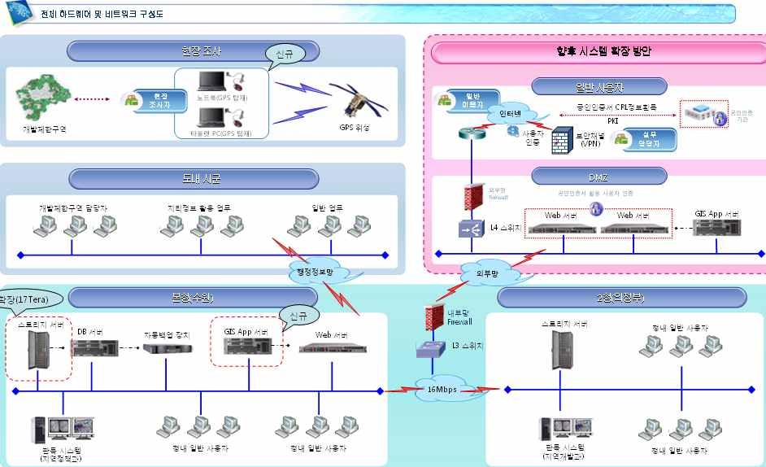

Slide 19
요구사항 명세서

Slide 20
목차
현재 현상 및 목표
유스케이스 다이어그램
유스케이스 모델링
유스케이스 시나리오
유스케이스 다이어그램
유스케이스 식별자 목록
3.클래스 다이어그램
속성
오퍼레이션
관계 정보
4.시퀀스 다이어그램

Slide 21
현재 현상
사용자인 교수님과의 면담을 통해 현재 상태를 분석해 본 결과,
학생들의 역량에 대한 정보를
엑셀 파일에 수작업으로 일일이 입력해야 한다.
2. 특정 학생들에 대한 정보가 필요할 때, 학적과에 요청하면
조교들이 일일이 찾아보고 다시 요청한 사람에게 알려줘야 한다.
3. 수상 등 증빙서류를 학생이 직접 가서 제출해야 하므로
역량 정보 업데이트하기 번거롭다.

Slide 22
목표
현재의 현상을 해결하고자 설정한 목표는,
온라인으로 시스템을 구축하여 일일이 작성해야 하던 업무 프로세스를 간편하게 이 시스템에 직접 입력하여 각 학생의 정보가 자동으로 업데이트 되도록 바꾼다
입력 작업 후에는 별도의 요청이 없이 관리자의 자격이 있다면 학생들의 역량을 필요한 기준에 따라 정보를 얻을 수 있다.
관리자의 입력 편의성 뿐만 아니라 학생들도 불필요한 사무실 방문 없이 증빙 서류를 온라인으로 제출할 수 있어 학생들의 편의성도 증가한다.

Slide 23
유스케이스 모델링
소프트웨어 역량 모니터링 시스템은 자신의 SW역량을 가독성 있고 간단하게 볼 수 있는 시스템이다. 시스템 사용자는 자신의 SW역량을 입력해서 모니터링과 관련 정보를 한 번에 볼 수 있으며, 관리자 또한 시스템에 등록된 학생들의 역량을 간편하게 필터링하여 원하는 학생들의 역량 정보를 보고 활용할 수 있다.
시스템을 사용하는 사용자는 학생, 관리자로 나뉜다. 학생은 SW역량을 입력하기 위해서 학사정보시스템과 같은 정보로 로그인할 수 있다. 입력된 역량은 수정도 할 수 있으며, 입력된 데이터가 분석된 결과를 볼 수 있다. 관리자는 수상 실적 등 학생 정보 관리(입력,수정)을 할 수 있으며 검색되거나 입력한 필터링 기준대로 구분된 학생 정보 리스트를 볼 수 있다.
Notes:
문제설명서
(SW ability monitoring Problem Statement)
SW역량 모니터링 시스템은 자신의 SW역량을 가독성 있고 간단하게 볼 수 있는 시스템이다. 시스템 사용자는 자신의 SW역량을 입력해서 모니터링과 관련 정보를 한 번에 볼 수 있으며, 관리자 또한 시스템에 등록된 학생들의 역량을 간편하게 필터링하여 원하는 학생들의 역량 정보를 보고 활용할 수 있다.
시스템을 사용하는 사용자는 학생, 관리자로 나뉜다. 학생은 SW역량을 입력하기 위해서 학사정보시스템과 같은 정보로 로그인할 수 있다. 입력된 역량은 수정도 할 수 있으며, 입력된 데이터가 분석된 결과를 볼 수 있다. 관리자는 수상 실적 등 학생 정보 관리(입력,수정)을 할 수 있으며 검색되거나 입력한 필터링 기준대로 구분된 학생 정보 리스트를 볼 수 있다.
사용자의 역량에 대한 입력 및 수정은 로그인 한 자신만 할 수 있으며, 왼쪽으로 슬라이드하면 정보를 입력하거나 수정할 수 있고, 그 정보는 익명화 된 채로 다른 사용자에게 역량 추천을 해주거나 분석된 수치를 보여주는 데에 쓰일 수 있다. 사용자의 역량은 네비게이션 바를 통해 분야별 내 역량 모니터링 화면으로 바로 이동할 수 있으며, 각 모니터링 화면에서 오른쪽으로 슬라이드 하면 그 분야에 대한 기업이나 다른 사용자 데이터를 분석한 정보를 볼 수 있다.
다른 사람의 정보 입력은 관리자만 할 수 있고, 로그인 정보에 따라 자동으로 학생인지 관리자인지 구분된다. 학생의 정보를 입력하기 위해서는 먼저 학번, 과, 이름 등으로 검색을 해서 정보를 입력할 학생을 선택하고, 화면 위에 뜬 폼에 원하는 정보를 입력하거나 수정하면 자동으로 그 학생의 모니터링 화면과 관리자 모드의 학생 정보가 업데이트 된다.

Slide 24
유스케이스 모델링
사용자의 역량에 대한 입력 및 수정은 로그인 한 자신만 할 수 있으며, 왼쪽으로 슬라이드하면 정보를 입력하거나 수정할 수 있고, 그 정보는 익명화 된 채로 다른 사용자에게 역량 추천을 해주거나 분석된 수치를 보여주는 데에 쓰일 수 있다. 사용자의 역량은 네비게이션 바를 통해 분야별 내 역량 모니터링 화면으로 바로 이동할 수 있으며, 각 모니터링 화면에서 오른쪽으로 슬라이드 하면 그 분야에 대한 기업이나 다른 사용자 데이터를 분석한 정보를 볼 수 있다.
다른 사람의 정보 입력은 관리자만 할 수 있고, 로그인 정보에 따라 자동으로 학생인지 관리자인지 구분된다. 학생의 정보를 입력하기 위해서는 먼저 학번, 과, 이름 등으로 검색을 해서 정보를 입력할 학생을 선택하고, 화면 위에 뜬 폼에 원하는 정보를 입력하거나 수정하면 자동으로 그 학생의 모니터링 화면과 관리자 모드의 학생 정보가 업데이트 된다.
Notes:
문제설명서
(SW ability monitoring Problem Statement)
SW역량 모니터링 시스템은 자신의 SW역량을 가독성 있고 간단하게 볼 수 있는 시스템이다. 시스템 사용자는 자신의 SW역량을 입력해서 모니터링과 관련 정보를 한 번에 볼 수 있으며, 관리자 또한 시스템에 등록된 학생들의 역량을 간편하게 필터링하여 원하는 학생들의 역량 정보를 보고 활용할 수 있다.
시스템을 사용하는 사용자는 학생, 관리자로 나뉜다. 학생은 SW역량을 입력하기 위해서 학사정보시스템과 같은 정보로 로그인할 수 있다. 입력된 역량은 수정도 할 수 있으며, 입력된 데이터가 분석된 결과를 볼 수 있다. 관리자는 수상 실적 등 학생 정보 관리(입력,수정)을 할 수 있으며 검색되거나 입력한 필터링 기준대로 구분된 학생 정보 리스트를 볼 수 있다.
사용자의 역량에 대한 입력 및 수정은 로그인 한 자신만 할 수 있으며, 왼쪽으로 슬라이드하면 정보를 입력하거나 수정할 수 있고, 그 정보는 익명화 된 채로 다른 사용자에게 역량 추천을 해주거나 분석된 수치를 보여주는 데에 쓰일 수 있다. 사용자의 역량은 네비게이션 바를 통해 분야별 내 역량 모니터링 화면으로 바로 이동할 수 있으며, 각 모니터링 화면에서 오른쪽으로 슬라이드 하면 그 분야에 대한 기업이나 다른 사용자 데이터를 분석한 정보를 볼 수 있다.
다른 사람의 정보 입력은 관리자만 할 수 있고, 로그인 정보에 따라 자동으로 학생인지 관리자인지 구분된다. 학생의 정보를 입력하기 위해서는 먼저 학번, 과, 이름 등으로 검색을 해서 정보를 입력할 학생을 선택하고, 화면 위에 뜬 폼에 원하는 정보를 입력하거나 수정하면 자동으로 그 학생의 모니터링 화면과 관리자 모드의 학생 정보가 업데이트 된다.

Slide 25
유스케이스 시나리오 목차
학생 로그인
주력언어
입력/수정
수준 테스트
모니터링
추가정보
프로젝트
경험 입력/수
모니터링
추가정보
인턴 경험
입력/수정
모니터링
추가정보
정부/기업 교육 경험
입력/수정
모니터링
추가정보
6. 공인 성적
입력/수정
모니터링
추가정보
7. 관심 분야/목표
입력/수정
모니터링
추가정보
8. 이수 성적
모니터링
추가정보
9. 발자취
10. 관리자 로그인
11. 학생 역량 모니터링(그래프 시각화)
12. 카테고리별 필터링
13. 이수 성적 입력/수정
14. 교내 대회 수상 실적 입력/수정

Slide 26
유스케이스 시나리오-로그인
1. 개요
SW 역량 모니터링 시스템을 이용하는 사용자의 기본적인 정보로 학번과 세종대학교 포털 사이트 비밀번호로 구성된다. 따라서 사용자는 세종대학교의 단과 대학인 SW 융합 대학에 소속되어있어야 한다.
2. Relationships
- Initiator: 학생 - Supporters:
- Pre-condition: - Post-condition: 학사정보 시스템과 연동되어 로그인 한다.
3. 기본흐름
학사정보 시스템의 아이디와 비밀번호를 입력한다.
4. 대안흐름
5. 예외흐름
E1. 로그인 정보가 일치하지 않을 경우
사용자에게 입력한 정보를 다시 확인하기를 요청한다.

Slide 27
유스케이스 시나리오-주력 언어 입력/ 수정
1. 개요
사용자의 역량 모니터링을 위해 필요한 데이터 목록들 중 하나로 사용자의 입력을 통해 생성되는 데이터이다. 주력 언어명(C,C++,JAVA, python, 기타(C#, php, node.js, python, HTML, CSS, JAVAScript, MySQL)), 주력 언어 수준(상/중/하)로 구성된다. C, C++, JAVA, python의 수준은 일련의 간단한 테스트를 통해 측정되는데 이 때 사용할 질문 셋과 코드는 언어 별로 나눠서 관리한다. 기타 언어들은 학생이 직접 수준을 입력한다.
2. Relationships
- Initiator: 학생 - Supporters:
- Pre-condition: 학생은 학사정보 시스템과 연결된 ID로 로그인 한 후, 주력언어 입력/수정을 실행한다.
- Post-condition: 학생이 입력한 주력언어와 테스트 값이 저장된다.
3. 기본흐름
주력 언어를 선택하는 체크박스(C, C++, Java, Python, 기타)가 보여진다.
이 중 자신의 주력언어를 선택한다. 이 때 한 개 이상의 선택이 가능하다.
선택 후 간단한 수준 측정을 위한 테스트를 진행한다.
저장 버튼을 클릭하면 저장한다.

Slide 28
유스케이스 시나리오-주력 언어 입력/ 수정
4. 대안흐름
A1. 주력 언어 입력을 원치 않을 경우
1) 건너 뛰기 기능으로 넘어간다.
A2. 자신의 주력 언어가 선택지에 없을 경우
1) 기타를 선택한 후 텍스트로 입력한다. 이 때의 경우 수준은 상, 중, 하 중 선택 할 수 있다.

Slide 29
유스케이스 시나리오-주력 언어 테스트
개요
사용자의 주력 언어 테스트를 위한 정보로 테스트 문제들과 정답으로 구성된다. 언어 별로 동일한 문제가 제공될 수 있도록 한다. 자료구조, 알고리즘, 언어에 따른 코딩 경험을 정확하게 측정하기 위한 문제들로 이뤄진다. C, C++, JAVA, python만 테스트를 진행하고, 기타 언어는 테스트 진행 없이 상/중/하로 사용자가 입력한다.
2. Relationships
- Initiator: 학생 - Supporters:
- Pre-condition: 학생은 학사정보 시스템과 연결된 ID로 로그인 한 후, 주력 언어를 선택한다.
- Post-condition: 학생이 입력한 주력언어에 대한 간단한 테스트가 진행된다.
3. 기본흐름
주력 언어를 선택하는 체크박스(C, C++, Java, Python, 기타)가 보여진다.
이 중 자신의 주력언어를 선택한다. 이 때 한 개 이상의 선택이 가능하다.
선택 후 간단한 수준 측정을 위한 테스트를 진행한다.
저장 버튼을 클릭하면 저장한다.

Slide 30
유스케이스 시나리오-주력 언어 테스트
4. 대안흐름
A1. 자신의 주력 언어가 선택지에 없을 경우
기타를 선택한 후 텍스트로 언어를 입력한다. 이 때의 경우 수준은 상, 중, 하 중 선택할 수 있다.
5. 예외흐름

Slide 31
유스케이스 시나리오-주력 언어 모니터링
1. 개요
학생은 입력한 주력 언어 정보에 대해 모니터링 할 수 있다. 진행한 테스트의 결과로 자신의 수준이 측정 되어 보여진다. 내가 선택한 주력언어를 전체 학생 중 몇 명이 사용하는지와 수준을 비율로 확인 할 수 있다.
2. Relationships
- Initiator: 학생 - Supporters:
- Pre-condition: 학생은 주력 언어를 입력 하고, 테스트를 진행한 후 저장 버튼을 클릭한다.
- Post-condition: 학생이 입력한 주력언어, 테스트 값, 다른 사용자의 언어 사용 비율이 보여진다.
3. 기본흐름
화면 왼쪽에 자신이 선택한 주력 언어가 보여진다.
각 언어에 자신이 선택한 주력 언어를 대표적으로 사용하는 직무가 보여진다.
화면 오른쪽에 내가 선택한 주력 언어를 선택한 다른 사람들의 비율과 수준이 보여진다.
4. 대안흐름
5. 예외흐름
E1. 주력 언어를 입력하지 않은 경우
1. 주력 언어와 비율 칸이 표시되지 않는다.

Slide 32
유스케이스 시나리오-주력언어 추가정보
1. 개요
학생은 기업이 요구하는 언어의 통계를 확인할 수 있다.
2. Relationships
- Initiator: 학생 - Supporters:
- Pre-condition:
- Post-condition: 각 깅업이 요구하는 언어의 통계가 보여진다.
3. 기본흐름
기업이 요구하는 언어의 통계가 꺾은 선 그래프로 보여진다.
4. 대안흐름
5. 예외흐름
.

Slide 33
유스케이스 시나리오-프로젝트 입력/ 수정
개요
사용자의 역량 모니터링을 위해 필요한 데이터 목록들 중 하나로 사용자의 입력을 통해 생성되는 데이터이다. 세부 목록으로 공모전, 스터디/동아리, 학교 프로젝트, 해커톤으로 나누어 데이터를 관리한다. 공모전의 데이터는 공모전 명, 팀 프로젝트 여부, 사용한 언어, 진행한 프로젝트의 주제, 수상 여부 및 등수로 구성된다. 스터디/동아리 정보는 팀 프로젝트 여부, 사용한 언어, 진행한 프로젝트의 주제로 구성된다. 학교 프로젝트 정보는 팀 프로젝트 여부, 사용한 언어, 진행한 프로젝트의 주제로 구성된다. 해커톤의 데이터는 교내/외 여부, 수상 실적, 프로젝트의 주제로 구성된다. 만일 수상실적이 있다면, 증빙서류 이벤트 버튼이 활성화되며 클릭하면 파일박스 팝업창이 뜨며 사용자가 파일을 제출해야 인정된다.
2. Relationships
- Initiator: 학생 - Supporters:
- Pre-condition: 학생은 학사정보 시스템과 연결된 ID로 로그인 한 후, 프로젝트 경험 입력/수정을 실행한다.
- Post-condition: 학생이 입력한 프로젝트 정보가 저장된다.

Slide 34
유스케이스 시나리오-프로젝트 입력/ 수정
3. 기본흐름
프로젝트 카테고리(공모전, 스터디/동아리, 학교 프로젝트, 해커톤)를 선택한다.
프로젝트 경험 정보(팀 프로젝트 여부, 사용한 언어, 프로젝트 주제)를 입력한다.
프로젝트의 카테고리 및 프로젝트 경험 정보는 복수 선택할 수 있다.
프로젝트 카테고리가 공모전인 경우 추가정보(공모전 명, 진행한 프로젝트의 주제, 프로젝트 주제, 수상 여부 및 등수)을 입력한다.
프로젝트 카테고리가 스터디/동아리인 경우 추가정보(진행한 프로젝트의 주제)를 입력한다.
프로젝트 카테고리가 해커톤인 경우 추가정보(교내/외 여부, 수상 실적)을 입력한다.이 때 수상 실적이 있다면 증빙 서류를 제출한다.
4. 대안흐름
A1. 프로젝트 경험 입력을 원치 않을 경우
건너 뛰기 기능으로 넘어간다.
5. 예외흐름
E1. 프로젝트 경험을 입력하지 않은 경우
아무것도 저장하지 않는다.

Slide 35
유스케이스 시나리오-프로젝트 모니터링
1. 개요
학생은 입력한 프로젝트 정보에 대해 모니터링 할 수 있다. 입력한 공모전, 스터디/동아리, 학교 프로젝트, 해커톤 정보가 보여진다.
2. Relationships
- Initiator: 학생 - Supporters:
- Pre-condition: 학생은 프로젝트 경험을 입력한다.
- Post-condition: 학생이 입력한 프로젝트 경험이 보여진다.
3. 기본흐름
자신이 입력한 공모전, 스터디/동아리, 학교 프로그램, 해커톤 경력이 보여진다.
4. 대안흐름
5. 예외흐름
E1. 프로젝트 경험을 입력하지 않은 경우
아무것도 보여지지 않는다.

Slide 36
유스케이스 시나리오-프로젝트 추가정보
1. 개요
학생은 자신이 입력한 프로젝트 경험을 토대로 공모전을 추천 받고, 전체 공모전을 조회 할 수 있다.
2. Relationships
- Initiator: 학생 - Supporters: 자신이 입력한 값을 토대로 공모전을 추천해준다.
- Pre-condition: 학생은 프로젝트 경험을 입력/한다.
- Post-condition: 학생이 입력한 값을 토대로 추천 공모전과 전체 공모전이 보여진다.
3. 기본흐름
자신에게 맞는 추천 공모전을 보여준다. 해당 포스터를 클릭하면 상세 정보를 얻을 수 있다.
전체 공모전을 보여준다. 해당 포스터를 클릭하면 상세 정보를 얻을 수 있다.
4. 대안흐름
5. 예외흐름
E1. 프로젝트 경험을 입력하지 않은 경우
추천 공모전은 보이지 않고, 전체 공모전만 보여진다.

Slide 37
유스케이스 시나리오-인턴 경험 입력/수정
1. 개요
사용자의 역량 모니터링을 위해 필요한 데이터 목록들 중 하나로 사용자의 입력을 통해 생성되는 데이터이다. 인턴 경험 정보는 분야, 기업명, 기업 정보(대기업/공기업/중소기업/스타트업), 기간, 직무 명으로 구성된다.
2. Relationships
- Initiator: 학생 - Supporters:
- Pre-condition: 학생은 포털 ID로 로그인하고, 인턴 정보 입력/수정을 실행한다.
- Post-condition: 학생이 입력한 인턴 정보가 저장된다.
3. 기본흐름
인턴 경험 정보 카테고리가 보여진다.
분야, 기업명, 기업규모, 기간, 직무명을 입력받으며, 복수 입력이 가능하다.
저장 버튼을 클릭하면 저장되면서 오른쪽에 위치한 모니터링 페이지로 넘어가면서 결과가 출력된다.
4. 대안흐름
5. 예외흐름
E1. 인턴 경험 정보가 없을 경우
아무것도 저장하지 않는다.

Slide 38
유스케이스 시나리오-인턴 경험 모니터링
1. 개요
학생은 입력한 인턴 경험 정보에 대해 모니터링 할 수 있다. 입력한 인턴 기업명, 기업규모, 분야, 기간을 볼 수 있다.
2. Relationships
- Initiator: 학생 - Supporters:
- Pre-condition: 학생은 인턴 경험을 입력 하고, 저장 버튼을 클릭한다.
- Post-condition: 학생이 입력한 인턴 정보가 보여진다.
3. 기본흐름
1) 화면 전체에 인턴 입력/수정에서 입력한 기업명, 기업규모, 분야, 기간이 보여진다.
4. 대안흐름
5. 예외흐름
E1. 인턴 경험 정보가 없을 경우
아무것도 보여지지 않는다.

Slide 39
유스케이스 시나리오-인턴 경험 추가정보
1. 개요
학생은 자신이 입력한 인턴 경험을 토대로 인턴을 추천받고 조회할 수 있다.
2. Relationships
- Initiator: 학생 - Supporters: 자신이 입력한 값을 토대로 인턴을 추천해준다.
- Pre-condition: 학생은 인턴 경험을 입력/한다.
- Post-condition: 학생이 입력한 값을 토대로 추천 인턴이 보여진다.
3. 기본흐름
자신에게 맞는 추천 인턴을 보여준다. 해당 카드를 입력하면 상세 정보를 볼 수 있다.
4. 대안흐름
5. 예외흐름
E1. 프로젝트 경험을 입력하지 않은 경우
추천 인턴이 보여지지 않고 전체 인턴만 보여준다.

Slide 40
유스케이스 시나리오-정부/기업 교육 경험 입력/수정
1. 개요
사용자의 역량 모니터링을 위해 필요한 데이터 목록들 중 하나로 사용자의 입력을 통해 생성되는 데이터이다. 기업/정부 교육 정보는 교육 활동 명, 교육 기간(3개월 이내/6개월 이내/1년 이내/1년 이상), 활동 내역으로 구성된다.
2. Relationships
- Initiator: 학생 - Supporters:
- Pre-condition: 학생은 포털 ID로 로그인하고, 기업/정부 교육 정보 입력/수정을 실행한다.
- Post-condition: 학생이 입력한 기업/정부 교육 정보가 저장된다.
3. 기본흐름
기업/정부 교육 경험 정보 카테고리가 보여진다.
교육활동명, 교육기간을 입력받으며, 복수 입력이 가능하다.
저장버튼을 클릭하면 저장된다.
오른쪽에 위치한 모니터링 페이지로 넘어가면 갱신한 결과가 출력된다.
4. 대안흐름
5. 예외흐름 E1. 기업/정부 교육 경험 정보가 없을 경우
아무것도 저장하지 않는다.

Slide 41
유스케이스 시나리오-정부/기업 교육 경험 모니터링
1. 개요
학생은 입력한 기업/정부 교육 경험 정보에 대해 모니터링 할 수 있다. 입력한 교육활동명, 교육기간을 볼 수 있다.
2. Relationships
- Initiator: 학생 - Supporters:
- Pre-condition: 학생은 기업/정부 교육 정보를 입력하고, 저장 버튼을 클릭한다.
- Post-condition: 학생이 입력한 교육활동명, 교육기간이 보여진다.
3. 기본흐름
왼쪽에 자신이 활동한 기업이나 정부의 로고가 보여진다.
로고의 오른쪽에 교육활동명, 교육기간, 활동경력, 정보가 보여진다.
4. 대안흐름
5. 예외흐름
E1. 기업/정부 교육 경험이 없을 경우
아무것도 보여지지 않는다.

Slide 42
유스케이스 시나리오-정부/기업 교육 경험 추가정보
1. 개요
다른 학생들이 가장 많이 교육 받은 프로그램들을 보여준다.
2. Relationships
- Initiator: 학생 - Supporters:
.- Pre-condition: 학생은 프로젝트 경험을 입력/한다.
- Post-condition: 교육 프로그램들을 보여준다.
3. 기본흐름
학생들이 많이 참여한 프로그램을 단어구름 형태로 보여준다.
4. 대안흐름
5. 예외흐름

Slide 43
유스케이스 시나리오-공인 성적 입력/수정
1. 개요
모니터링을 위해 필요한 데이터로, 사용자의 입력을 통해 생성되는 데이터이다. 공인성적 정보는 자격증 이름, 어학공인시험이름과 취득일, TOPCIT성적과 취득일, C인증시험 점수와 취득일을 입력받는다.
2. Relationships
- Initiator: 학생 - Supporters:
- Pre-condition: 학생은 공인성적 정보 입력/수정을 실행한다.
- Post-condition: 학생이 입력한 공인성적 정보가 보여진다.
3. 기본흐름
자격증, IT시험, 영어공인시험 정보 카테고리가 보여진다.
자격증 이름, 어학공인시험 이름과 취득일, TOPCIT성적과 취득일, C인증시험점수와 취득일을 입력받는다.
복수 입력이 가능하다.
저장버튼을 클릭하면 저장되면서 오른쪽으로 넘어가 모니터링 페이지에 출력된다.
4. 대안흐름
5. 예외흐름 E1. 공인시험 정보가 없을 경우
아무것도 저장하지 않는다.

Slide 44
유스케이스 시나리오-공인 성적 모니터링
1. 개요
학생은 입력한 공인 성적 정보에 대해 모니터링 할 수 있다. 입력한 자격증, 시험, 어학 정보가 보여진다.
2. Relationships
- Initiator: 학생 - Supporters:
- Pre-condition: 학생은 공인성적 정보 입력/수정을 실행한다.
- Post-condition: 학생이 입력한 공인성적 정보가 보여진다.
3. 기본흐름
자격증, IT시험, 영어공인시험 정보 카테고리가 보여진다.
자신이 입력한 정보가 보여진다.
4. 대안흐름
5. 예외흐름
E1. 공인시험 정보가 없을 경우
아무것도 보여지지 않는다.

Slide 45
유스케이스 시나리오-공인 성적 추가정보
1. 개요
여러 공인 성적의 추가 정보을 보여준다.
2. Relationships
- Initiator: 학생 - Supporters:
- Pre-condition: 학생은 공인 성적을 입력한다.
- Post-condition: 자격증 목록, TOPCIT, 어학 성적을 보여준다.
3. 기본흐름
많이 취득한 자격증을 단어구름 형태로 보여준다.
TOPCIT 참가자 수, 점수 영역 분포로 보여준다.
어학 성적별로 나누어서 어느 기업에서 많이 쓰이는지 리스트로 보여준다.
4. 대안흐름
5. 예외흐름

Slide 46
유스케이스 시나리오-관심분야/목표 입력/수정
1. 개요
사용자의 역량 모니터링을 위해 필요한 데이터 목록들 중 하나로 사용자의 입력을 통해 생성되는 데이터이다. 관심 언어, 관심 분야(멀티미디어, 사물인터넷, 인공지능, 가상현실, 소프트웨어 교육, 정보보호, 데이터 사이언스, 사이버 국방, HCI/비주얼 컴퓨팅, 웹 프로그래밍, 모바일 프로그래밍, 서버 관리, DB관리, IT 직종), 희망 직무(통계청 자료 참고)로 구성된다.
2. Relationships
- Initiator: 학생 - Supporters:
- Pre-condition: 학생은 포털 ID로 로그인하고, 관심 분야/목표 입력/수정을 실행한다.
- Post-condition: 학생이 입력한 관심 분야/목표가 저장된다.
3. 기본흐름
관심 분야/목표 카테고리가 보여진다.
관심 언어, 관심 분야, 희망 직무를 입력받는다.
저장 버튼을 클릭하면 저장된다.
오른쪽에 위치한 모니터링 페이지로 넘어가면 갱신한 결과가 출력된다.
4. 대안흐름
5. 예외흐름

Slide 47
유스케이스 시나리오-관심분야/목표 모니터링
1. 개요
학생이 입력한 관심 언어, 관심 분야, 희망 직무가 보여진다.
2. Relationships
- Initiator: 학생 - Supporters:
- Pre-condition: 학생은 관심 분야/목표 입력/수정을 실행한다.
- Post-condition: 학생이 입력한 관심 분야/목표가 보여진다.
3. 기본흐름
학생이 입력한 관심 언어, 관심 분야, 희망 직무가 보여진다.
4. 대안흐름
5. 예외흐름
E1. 입력한 데이터가 없을 경우
아무것도 보이지 않는다.

Slide 48
유스케이스 시나리오-관심분야/목표 추가정보
1. 개요
언어에 따라 직무별 종사자 수, 직무 상세 정보를 보여준다.
2. Relationships
- Initiator: 학생 - Supporters:
- Pre-condition: 학생은 관심 분야/ 목표을 입력한다.
- Post-condition: 언어별 직무 종사자 그래프를 보여준다.
3. 기본흐름
네비게이션 바의 언어 이름을 클릭한다.
직무별 종사자 수를 그래프 형식으로 보여준다.
직무 위에 마우스를 올려놓으면, 직무에 대한 상세 정보를 보여준다.
4. 대안흐름
5. 예외흐름

Slide 49
유스케이스 시나리오-이수 성적 모니터링
1. 개요
사용자가 따로 입력하지 않아도 관리자의 데이터에 입력되어 있는 각 사용자의 성적을 모니터링 할 수 있다. 자신의 평균 성적이 어떤지, 어떤 과목을 이수했는지 파악할 수 있다.
2. Relationships
- Initiator: 학생
- Supporters: 교수
- Pre-condition: 교수는 학생의 이수 성적을 입력한다.
- Post-condition: 자신의 전체 전공 학점, 전공 필수 학점, 전공 선택 학점이 보여진다.
3. 기본흐름
순서대로 전체 전공 학점, 전공 필수 이수 학점, 전공 선택 이수 학점이 보여진다.
각 항목을 클릭하면 이수한 수업 리스트가 보여진다.
4. 대안흐름
5. 예외흐름

Slide 50
유스케이스 시나리오-이수 성적 추가정보
1. 개요
프로그래밍 실력을 향상시킬 수 있는 여러 관련 사이트를 소개한다.
2. Relationships
- Initiator: 학생 - Supporters:
- Pre-condition: 학생은 본인의 이수 성적을 확인한다.
- Post-condition: 사이트 목록을 보여준다.
3. 기본흐름
프로그래밍 실력을 향상시킬 수 있는 사이트 목록을 보여준다.
클릭하면 해당 사이트로 이동한다.
4. 대안흐름
5. 예외흐름

Slide 51
유스케이스 시나리오-발자취
1. 개요
학생이 입력한 각각의 역량을 분석해 일치율을 따져 가장 일치율이 높은 사람 3명의 역량을 보여준다.
2. Relationships
- Initiator: 학생 - Supporters:
- Pre-condition: 주력 언어, 프로젝트 경험, 인턴 경험, 기업/정부 교육 경험, 공인 인증 성적을 입력한다.
- Post-condition: 자신과 역량이 가장 비슷한 사람의 역량이 보여진다.
3. 기본흐름
자신과 희망 직무가 같고, 언어가 가장 비슷한 사람 3명의 역량이 보여진다.
4. 대안흐름
5. 예외흐름
E1. 학생이 각 항목을 모두 입력하지 않았을 경우
일치율을 계산하여 일정 비율 이하인 경우 보여줄 수 없다는 창이 보여진다.

Slide 52
유스케이스 시나리오-관리자 로그인
개요
sw역량 모니터링 시스템의 제2사용자인 관리자 모드로 학사정보시스템 아이디와 비밀번호로 로그인하는 기능이다.
2. Relationships
-Initiator : 관리자 -Supporters:
-Pre-condition:
-Post-condition: 학사정보 시스템과 연동되어 로그인 한다.
3. 기본흐름
학사정보 시스템의 아이디와 비밀번호를 입력하여 로그인한다.
4. 대안흐름
5. 예외흐름
E1. 로그인 정보가 일치하지 않을 경우
사용자에게 입력한 정보를 다시 확인하기를 요청한다.

Slide 53
유스케이스 시나리오-관리자의 학생 역량 모니터링
1. 개요
관리자는 각 학생을 모니터링 할 때 그래프로 시각화해서 보여진다.
2. Relationships
- Initiator: 관리자 - Supporters: 학생
- Pre-condition: 관리자는 포털 ID로 로그인한다. 학생은 자신의 역량을 입력한다.
- Post-condition: x축과 y축을 선택하여 각 역량을 확인한다.
3. 기본흐름
교수는 그래프의 x축과 y축을 설정한다.
선택한 정보에 따라 그래프로 시각화 되어 보여진다.
4. 대안 흐름
5. 예외 흐름

Slide 54
유스케이스 시나리오-관리자 카테고리별 필터링
1. 개요
관리자가 자신이 원하는 기준에 따라 원하는 학생들의 목록과 정보를 볼 수 있다. 이 정보로 수업이나 연구에 활용하거나 학생들에게도움을 줄 수 있도록 한다.
2. Relationships
- Initiator: 관리자 - Supporters:
- Pre-condition: 학생은 자신의 역량을 입력한다.
- Post-condition: 분야별로 필터링된 학생들의 목록과 그들의 정보를 보여준다.
3. 기본흐름
카테고리 별로 선택할 수 있는 기준을 나열하여 보여준다 .
원하는 기준을 원하는 만큼 선택한다.
선택된 기준에 해당하는 학생들의 목록을 보여준다.
4. 대안흐름
5. 예외흐름
E1. 기준에 해당하는 학생이 없을 경우
목록이 비어있다.

Slide 55
유스케이스 시나리오-관리자 이수 성적 입력/수정
1. 개요
관리자가 학생들의 이수 성적을 입력, 수정 할 수 있다.
2. Relationships
- Initiator: 관리자 - Supporters:
- Pre-condition: 학생의 이수 성적을 입력한다.
- Post-condition: 학생의 이수 성적 입력을 완료한다.
3. 기본흐름
이수 성적 입력 페이지에 접속하면 이수성적 입력 양식이 보여진다.
교과목명, 등급, 평가방식. 이수구분을 입력한다.
4. 대안흐름
5. 예외흐름

Slide 56
유스케이스 시나리오-관리자 교내대회 수상실적 입력/수정
1. 개요
관리자가 학생들의 교내대회 수상실적을 입력, 수정 할 수 있다.
2. Relationships
- Initiator: 관리자 - Supporters:
- Pre-condition: 학생의 수상 실적을 입력한다.
- Post-condition: 학생들의 수상 실적이 DB에 저장된다.
3. 기본흐름
수상 실적 입력 페이지에 접속하면 수상 실적 입력 양식이 보여진다.
학생명, 수상 대회명, 수상 실적을 입력한다.
4. 대안흐름
5. 예외흐름

Slide 57
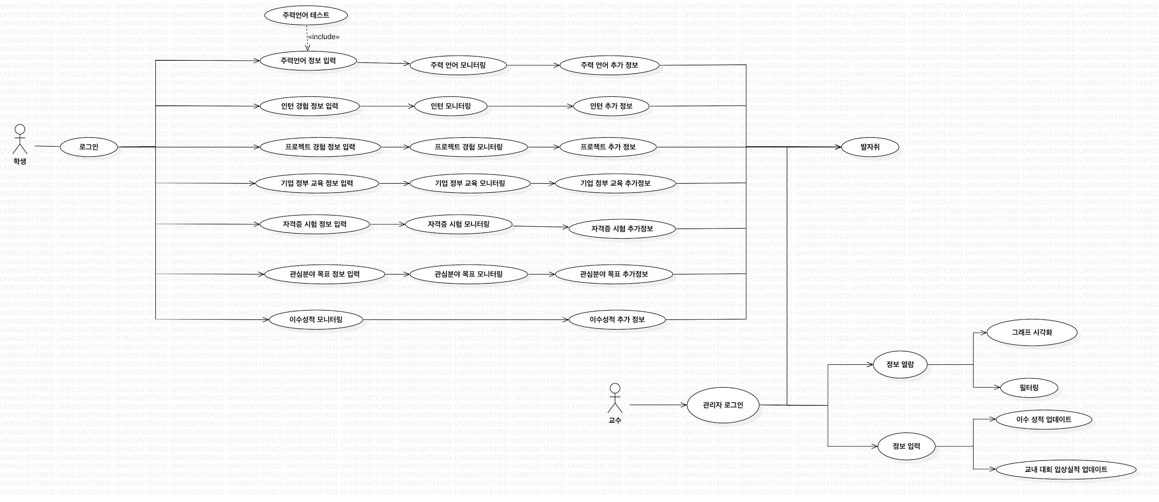
유스케이스 다이어그램

Slide 58
유스케이스 식별자 목록
식별자 | 행위자 | 설명 | 식별자 | 행위자 | 설명
UC-S01 | 학생 | 주력 언어 정보 입력 | UC_S12 | 학생 | 기업 정부 교육 추가 정보
UC-S02 | 학생 | 주력언어 모니터링 | UC_S13 | 학생 | 자격증 시험 정보 입력
UC-S03 | 학생 | 주력언어 추가정보 | UC_S14 | 학생 | 자격증 시험 모니터링
UC-S04 | 학생 | 인턴 경험 정보 입력 | UC_S15 | 학생 | 자격증 시험 추가 정보
UC_S05 | 학생 | 인턴 모니터링 | UC_S16 | 학생 | 관심분야 목표 정보 입력
UC_S06 | 학생 | 인턴 추가 정보 | UC_S17 | 학생 | 관심분야 목표 모니터링
UC_S07 | 학생 | 프로젝트 경험 정보 입력 | UC_S18 | 학생 | 관심분야 목표 추가 정보
UC_S08 | 학생 | 프로젝트 경험 모니터링 | UC_S19 | 학생 | 이수 성적 모니터링
UC_S09 | 학생 | 프로젝트 추가 정보 | UC_S20 | 학생 | 이수 성적 추가 정보
UC_S10 | 학생 | 기업 정부 교육 정보 입력 | UC_S21 | 학생 | 발자취
UC_S11 | 학생 | 기업 정부 교육 정보 모니터링

Slide 59
유스케이스 식별자 목록
식별자 | 행위자 | 설명 | 식별자 | 행위자 | 설명
UC-A01 | 관리자 | 정보 열람 | UC-A04 | 관리자 | 필터링
UC-A02 | 관리자 | 정보 입력 | UC-A05 | 관리자 | 이수 성적 업데이트
UC-A03 | 관리자 | 학생역량모니터링 | UC-A06 | 관리자 | 교내 대회 입상 실적 업데이트

Slide 60
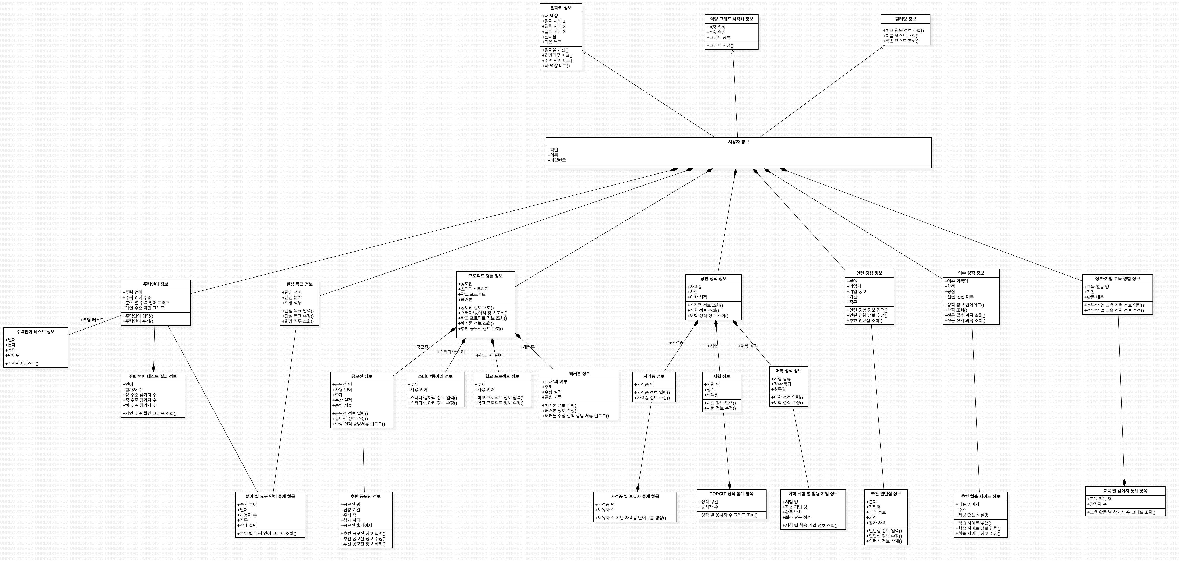
클래스 다이어그램

Slide 61
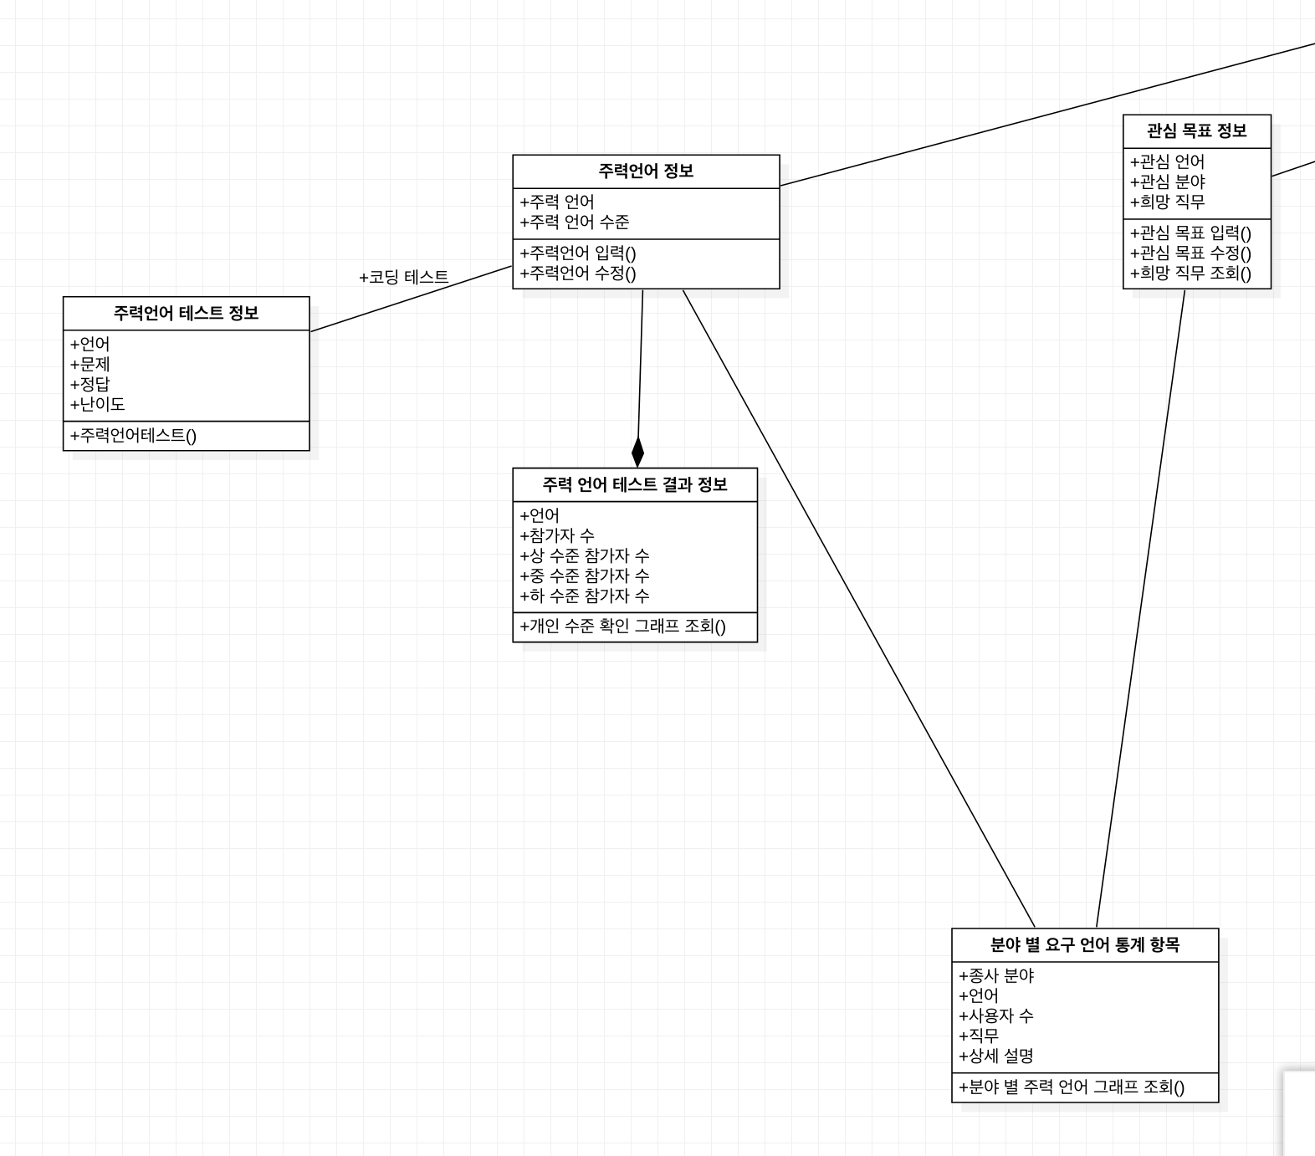
클래스 다이어그램

Slide 62
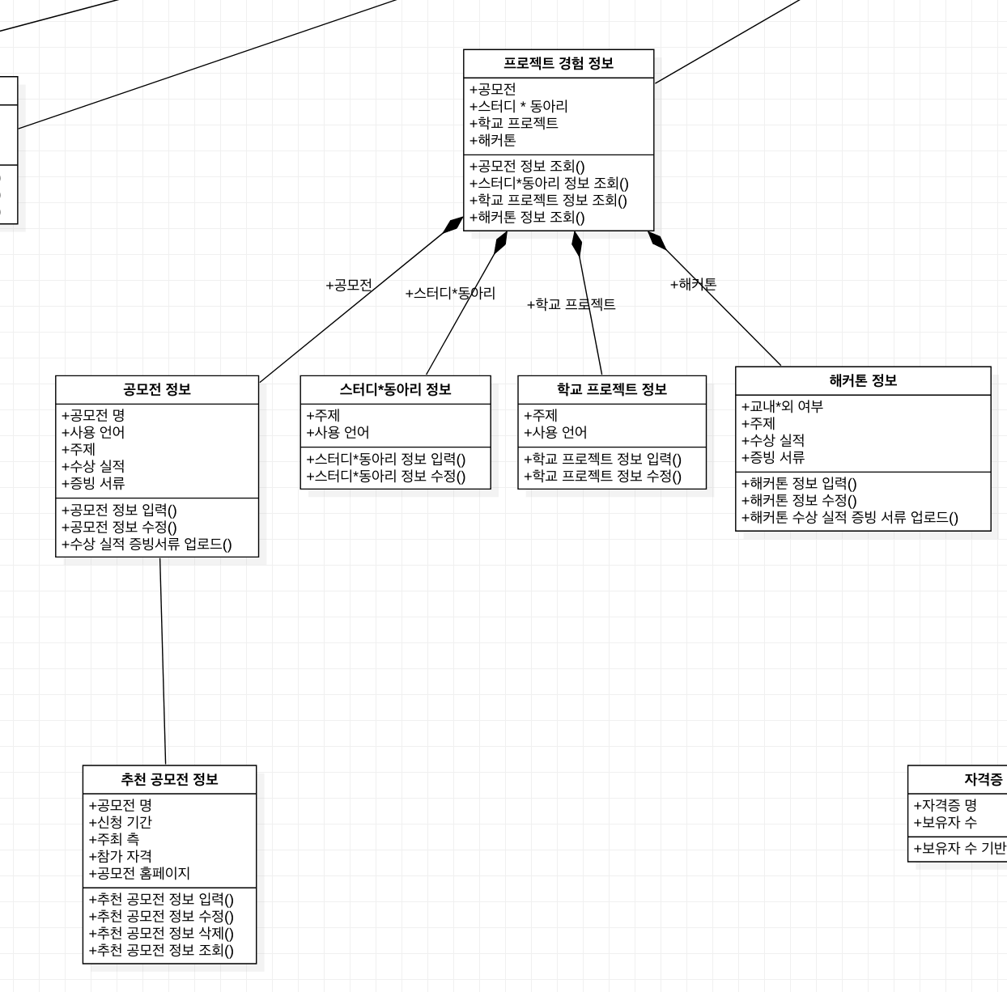
클래스 다이어그램

Slide 63
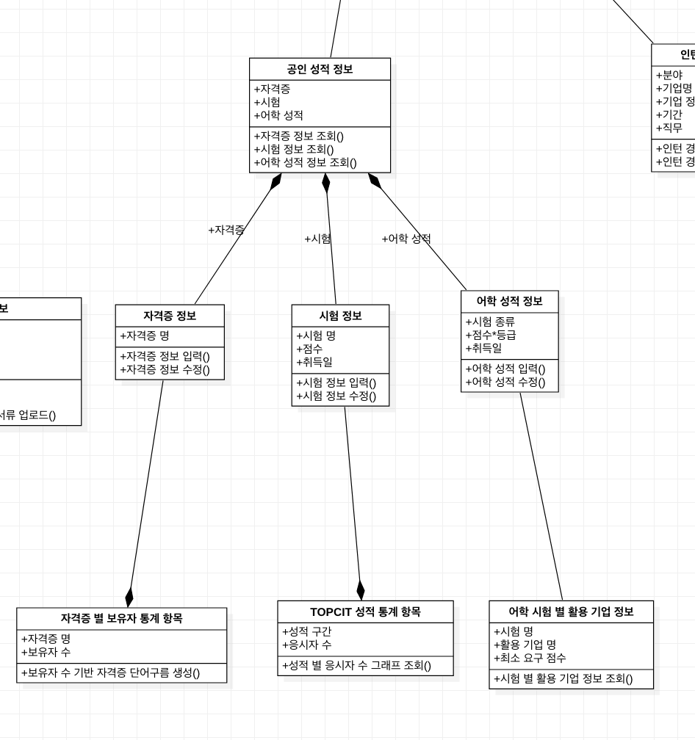
클래스 다이어그램

Slide 64
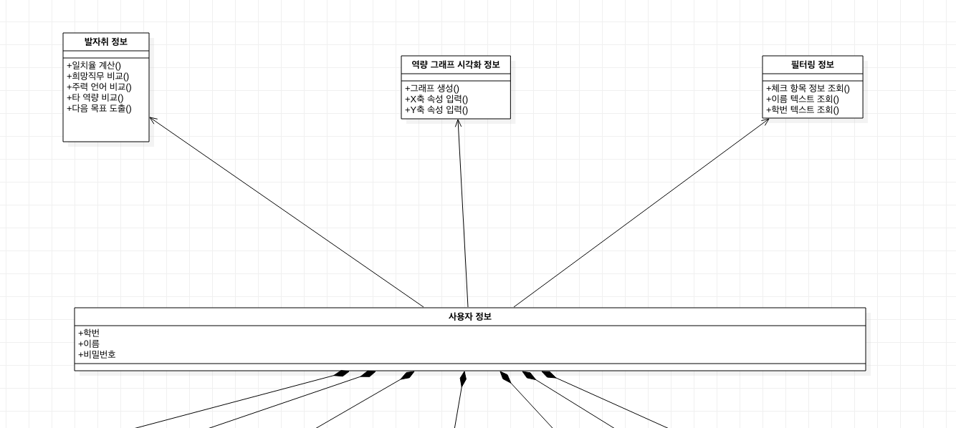
클래스 다이어그램

Slide 65
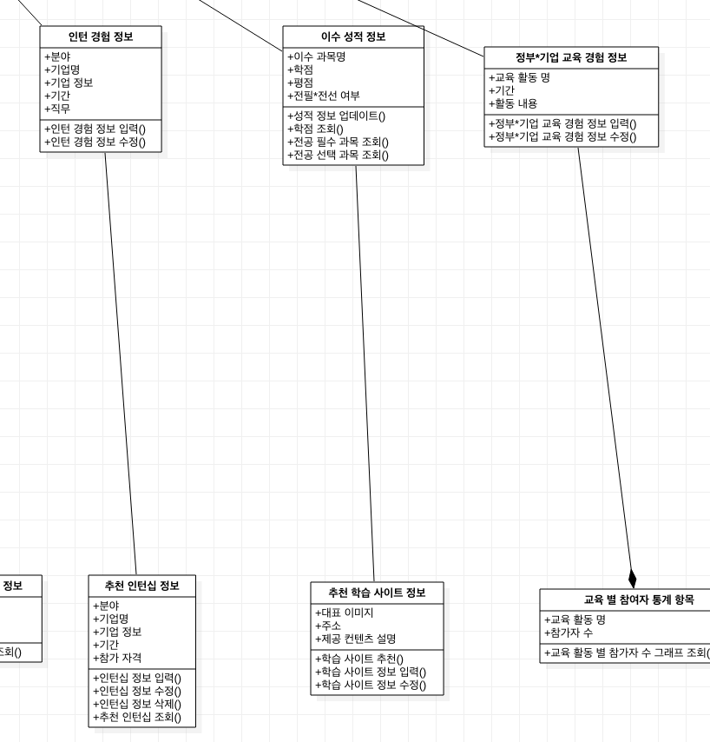
클래스 다이어그램

Slide 66
속성 - 사용자 정보
속성명 | 가시성 | 자료형 | 크기 | 널 허용 | 기본값 | 설명
학번 | private | string | 10 | Not Null | N/A | 사용자 학번
이름 | private | string | 30 | Not Null | N/A | 사용자 이름
비밀번호 | private | string | 30 | Not Null | N/A | 사용자 비밀번호

Slide 67
속성 – 주력 언어 정보
속성명 | 가시성 | 자료형 | 크기 | 널 허용 | 기본값 | 설명
주력 언어 | private | string | 10 | Null | N/A | 사용자 주력언어
주력 언어 수준 | private | string | 10 | Null | N/A | 사용자 주력언어 수준

Slide 68
속성 – 주력 언어 테스트 결과 정보
속성명 | 가시성 | 자료형 | 크기 | 널 허용 | 기본값 | 설명
언어 | private | string | 10 | Null | N/A | 사용자의 주력 언어
참가자 수 | private | int | - | Null | N/A | 해당 언어 사용자 수
상 수준 참가자 수 | private | string | 5 | Null | N/A | 수준이 ‘상’인 해당언어 사용자 수
중 수준 참가자 수 | private | string | 5 | Null | N/A | 수준이 ‘중’ 인 해당언어 사용자 수
하 수준 참가자 수 | private | string | 5 | Null | N/A | 수준이 ‘하’인 해당언어 사용자 수

Slide 69
속성 – 주력 언어 테스트 정보
속성명 | 가시성 | 자료형 | 크기 | 널 허용 | 기본값 | 설명
언어 | private | string | 10 | Null | N/A | 테스트 언어
문제 | private | string | 5000 | Null | N/A | 테스트 문제
정답 | private | string | 100 | Null | N/A | 테스트 정답
난이도 | private | string | 5 | Null | N/A | 테스트 난이도

Slide 70
속성 - 공모전 정보
속성명 | 가시성 | 자료형 | 크기 | 널 허용 | 기본값 | 설명
공모전 명 | private | string | 30 | Null | N/A | 사용자가 경험한 공모전 이름
사용 언어 | private | string | 10 | Null | N/A | 공모전에서 사용한 언어
주제 | private | string | 30 | Null | N/A | 공모전에 제출한 프로젝트 주제
수상 실적 | private | string | 20 | Null | N/A | 공모전에서의 수상 내역
증빙 서류 | private | image | - | Null | N/A | 수상 내역 증빙 서류

Slide 71
속성 - 스터디/동아리 정보
속성명 | 가시성 | 자료형 | 크기 | 널 허용 | 기본값 | 설명
주제 | private | string | 30 | Null | N/A | 스터디/ 동아리 주제
사용 언어 | private | string | 10 | Null | N/A | 스터디/동아리에서 사용한 언어

Slide 72
속성 - 학교 프로젝트 정보
속성명 | 가시성 | 자료형 | 크기 | 널 허용 | 기본값 | 설명
학교 프로젝트 주제 | private | string | 30 | Null | N/A | 학교 프로젝트의 주제
사용언어 | private | string | 10 | Null | N/A | 프로젝트에서 사용한 언어

Slide 73
속성 - 해커톤 정보
속성명 | 가시성 | 자료형 | 크기 | 널 허용 | 기본값 | 설명
교내/교외 여부 | private | string | 5 | Null | N/A | 해커톤 주최측 정보
주제 | private | string | 30 | Null | N/A | 해커톤 프로젝트 주제
수상 실적 | private | string | 20 | Null | N/A | 해커톤 수상 실적
증빙 서류 | private | image | - | Null | N/A | 해커톤 수상 증빙 서류

Slide 74
속성 - 자격증 정보
속성명 | 가시성 | 자료형 | 크기 | 널 허용 | 기본값 | 설명
자격증 명 | private | string | 20 | Null | N/A | 사용자의 자격증 종류

Slide 75
속성 - 자격증 별 보유자 통계 항목 정보
속성명 | 가시성 | 자료형 | 크기 | 널 허용 | 기본값 | 설명
자격증 명 | private | string | 20 | Null | N/A | 사용자들의 자격증 종류
보유자 수 | private | int | - | Null | N/A | 각각 자격증의 보유자 수

Slide 76
속성 - 시험 정보
속성명 | 가시성 | 자료형 | 크기 | 널 허용 | 기본값 | 설명
시험 명 | private | string | 20 | Null | N/A | 시험 이름
점수 | private | int | - | Null | N/A | 사용자의 시험 점수
취득일 | private | Date | - | Null | N/A | 점수 취득일

Slide 77
속성 - TOPCIT 성적 통계 항목 정보
속성명 | 가시성 | 자료형 | 크기 | 널 허용 | 기본값 | 설명
성적 구간 | private | int | - | Null | N/A | 사용자의 TOPCIT 구간(위치)
응시자 수 | private | int | - | Null | N/A | TOPCIT 응시자 수

Slide 78
속성 - 어학 성적 정보
속성명 | 가시성 | 자료형 | 크기 | 널 허용 | 기본값 | 설명
시험 명 | private | string | 20 | Null | N/A | 어학 시험 종류
점수/등급 | private | int | - | Null | N/A | 어학 점수 및 등급
취득일 | private | Date | - | Null | N/A | 어학 점수 취득일

Slide 79
속성 - 어학 시험 별 활용 기업 정보
속성명 | 가시성 | 자료형 | 크기 | 널 허용 | 기본값 | 설명
시험 명 | private | string | 20 | Null | N/A | 기업이 요구하는 어학 시험 명
활용 기업 명 | private | string | 20 | Null | N/A | 해당 시험 점수를 요구하는 기업 명
최소 요구 점수 | private | int | - | Null | N/A | 기업이 요구하는 최소 점수

Slide 80
속성 - 인턴 경험 정보
속성명 | 가시성 | 자료형 | 크기 | 널 허용 | 기본값 | 설명
분야 | private | string | 20 | Null | N/A | 인턴 분야 명
기업 명 | private | string | 20 | Null | N/A | 인턴 실습한 기업 명
기업 규모 | private | string | 5 | Null | N/A | 해당 기업 규모(대/중소/공)
기간 | private | Date | - | Null | N/A | 인턴 기간
직무 | private | string | 20 | Null | N/A | 실습한 직무

Slide 81
속성 - 추천 인턴십 정보
속성명 | 가시성 | 자료형 | 크기 | 널 허용 | 기본값 | 설명
분야 | private | string | 20 | Null | N/A | 추천 인턴십 분야
기업 명 | private | string | 20 | Null | N/A | 추천 인턴십 기업 명
기업 규모 | private | string | 5 | Null | N/A | 추천 인턴십 기업 규모
기간 | private | Date | - | Null | N/A | 추천 인턴십 기간
참가 자격 | private | string | 100 | Null | N/A | 추천 인턴십 참가 자격

Slide 82
속성 - 이수 성적 정보
속성명 | 가시성 | 자료형 | 크기 | 널 허용 | 기본값 | 설명
이수 과목명 | private | string | 20 | Null | N/A | 사용자 이수 과목 명
학점 | private | int | - | Null | N/A | 해당 과목 학점
평점 | private | int | - | Null | N/A | 해당 과목 평점
전필/전선 여부 | private | string | 5 | Null | N/A | 해당 과목 이수구분

Slide 83
속성 - 추천 학습 사이트 정보
속성명 | 가시성 | 자료형 | 크기 | 널 허용 | 기본값 | 설명
대표 이미지 | private | image | - | Null | N/A | 추천 학습 사이트 이미지
주소 | private | string | 100 | Null | N/A | 추천 학습 사이트 URL
제공 컨텐츠 설명 | private | string | 100 | Null | N/A | 추천 학습 사이트가 제공하는 컨텐츠 정보

Slide 84
속성 - 정부/기업 교육 경험 정보
속성명 | 가시성 | 자료형 | 크기 | 널 허용 | 기본값 | 설명
교육 활동 명 | private | string | 20 | Null | N/A | 정부/기업 교육 활동 이름
기간 | private | Date | - | Null | N/A | 활동 기간
활동 내용 | private | string | 50 | Null | N/A | 교육 내용

Slide 85
속성 - 관심 목표 정보
속성명 | 가시성 | 자료형 | 크기 | 널 허용 | 기본값 | 설명
관심 언어 | private | string | 10 | Null | N/A | 사용자의 관심 언어명
관심 분야 | private | string | 20 | Null | N/A | 사용자의 관심 분야
희망 직무 | private | string | 20 | Null | N/A | 사용자의 희망 직무

Slide 86
속성 - 분야 별 요구 언어 통계 항목 정보
속성명 | 가시성 | 자료형 | 크기 | 널 허용 | 기본값 | 설명
종사 분야 | private | string | 20 | Null | N/A | 통계청 자료 속성
언어 | private | string | 10 | Null | N/A | 통계청 자료 속성
사용자 수 | private | int | - | Null | N/A | 통계청 자료
직무 | private | string | 20 | Null | N/A | 통계청 자료 속성
상세 설명 | private | string | 100 | Null | N/A | 통계청 자료 속성

Slide 87
속성 - 교육 별 참여자 통계 항목 정보
속성명 | 가시성 | 자료형 | 크기 | 널 허용 | 기본값 | 설명
교육 활동 명 | private | string | 20 | Null | N/A | 참가한 교육 활동 명
참가자 수 | private | int | - | Null | N/A | 해당 교육활동 참가자 수

Slide 88
오퍼레이션
오퍼레이션 명 | 가시성 | 매개변수 | 반환 값 | 설명
주력 언어 입력 | public | 주력언어 | void | 사용자가 자신의 주력언어를 입력하는 기능
주력 언어 수정 | public | 주력 언어 | void | 사용자가 자신의 주력언어를 수정하는 기능
주력 언어 테스트 | public | 언어, {문제, 정답}[1..*] | 주력 언어 수준 | 주력 언어 수준을 알아보기 위한 코딩 테스트 기능
개인 수준 확인 그래프 조회 | public | 사용자 개인 정보{학번, 이름} ,내 주력 언어 수준 | 참가자 수, 상 수준 참가자 수, 중 수준 참가자 수, 하 수준 참가자 수, 내 주력 언어 수준 | 테스트 결과를 기반으로 전체 학생 점수와 내 점수를 비교하는 그래프를 생성하는 기능

Slide 89
오퍼레이션
오퍼레이션 명 | 가시성 | 매개변수 | 반환 값 | 설명
관심 목표 입력 | Public | 관심 언어, 관심 분야, 희망 직무 | void | 사용자의 관심 목표 정보를 입력하는 기능
관심 목표 수정 | Public | 관심 언어, 관심 분야, 희망 직무 | void | 사용자의 관심 목표 정보를 수정하는 기능
희망 직무 조회 | Public | 사용자 개인 정보{학번, 이름} | 희망 직무 | 사용자가 입력한 희망 직무를 조회하는 기능
분야 별 주력 언어 그래프 조회 | public | void | 종사 분야, 언어, 사용자 수, 직무, 상세 설명 | 통계청 자료를 기반으로 분야 별 주력 언어 사용 횟수를 그래프로 생성하는 기능

Slide 90
오퍼레이션
오퍼레이션 명 | 가시성 | 매개변수 | 반환 값 | 설명
공모전 정보 입력 | Public | 공모전 명, 사용 언어, 주제, 수상 실적 | Void | 사용자가 공모전 정보를 입력하는 기능
공모전 정보 수정 | Public | 공모전 명, 사용 언어, 주제, 수상 실적 | void | 사용자가 공모전 정보를 수정하는 기능
수상 실적 증빙 서류 업로드 | Public | 수상실적, 증빙서류 | void | 사용자가 수상실적 증빙 서류를 업로드 하는 기능
공모전 정보 조회 | Public | 사용자 개인 정보{학번, 이름} | 공모전 명, 사용언어, 주제, 수상실적 | 모니터링을 위해 사용자의 공모전 정보를 조회하는 기능

Slide 91
오퍼레이션
오퍼레이션 명 | 가시성 | 매개변수 | 반환 값 | 설명
추천 공모전 정보 입력 | Public | 공모전 명, 신청 기간, 주최 측, 참가 자격, 공모전 홈페이지 | void | 관리자가 공모전 정보를 사용자에게 추천하기 위해 공모전 정보를 입력하는 기능
추천 공모전 정보 수정 | Public | 공모전 명, 신청 기간, 주최 측, 참가 자격, 공모전 홈페이지 | Void | 관리자가 기존이 공모전 정보를 수정하는 기능
추천 공모전 정보 삭제 | Public | 공모전 명 | Void | 관리자가 기한이 끝난 공모전을 삭제하는 기능
추천 공모전 정보 조회 | Public | void | 공모전 명, 신청 기간, 주최 측, 참가 자격, 공모전 홈페이지 | 사용자 추천 정보에 공모전 목록을 보여주기 위해 조회하는 기능

Slide 92
오퍼레이션
오퍼레이션 명 | 가시성 | 매개변수 | 반환 값 | 설명
스터디/동아리 정보 입력 | public | 주제, 사용언어 | Void | 사용자가 스터디/동아리 정보를 입력하는 기능
스터디/동아리 정보 수정 | public | 주제, 사용언어 | void | 사용자가 스터디/동아리 정보를 입력하는 기능
스터디/동아리 정보 조회 | Public | 사용자 개인 정보{학번, 이름} | 주제, 사용언어 | 사용자의 스터디/동아리 정보를 시각화해주기 위해 사용자 개인의 정보를 조회하는 기능

Slide 93
오퍼레이션
오퍼레이션 명 | 가시성 | 매개변수 | 반환 값 | 설명
학교 프로젝트 정보 입력 | public | 주제, 사용 언어 | Void | 사용자가 학교 프로젝트 정보를 입력하는 기능
학교 프로젝트 정보 수정 | public | 주제, 사용 언어 | Void | 사용자가 학교 프로젝트 정보를 수정하는 기능
학교 프로젝트 정보 조회 | public | 사용자 개인 정보{학번, 이름} | 주제, 사용 언어 | 사용자 개인의 모니터링을 위해 사용자의 학교 프로젝트 정보를 조회하는 기능

Slide 94
오퍼레이션
오퍼레이션 명 | 가시성 | 매개변수 | 반환 값 | 설명
해커톤 정보 입력 | public | 교내/외 여부, 주제, 수상 실적 | Void | 사용자가 해커톤 정보를 입력하는 기능
해커톤 정보 수정 | public | 교내/외 여부, 주제, 수상 실적 | void | 사용자가 해커톤 정보를 수정하는 기능
해커톤 수상 실적 증빙 서류 업로드 | public | 사용자 개인 정보{학번, 이름}, 증빙 서류 | void | 사용자가 해커톤 수상 실적을 증명하기 위해 증빙 서류를 업로드 하는 기능
해커톤 정보 조회 | public | 사용자 개인 정보{학번, 이름} | 교내/외 여부, 주제, 수상 실적 | 사용자의 모니터링을 위해 사용자의 해커톤 정보를 조회하는 기능

Slide 95
오퍼레이션
오퍼레이션 명 | 가시성 | 매개변수 | 반환 값 | 설명
자격증 정보 입력 | public | 자격증 명 | Void | 사용자가 자격증 정보를 입력하는 기능
자격증 정보 수정 | public | 자격증 명 | void | 사용자가 자격증 정보를 수정하는 기능
보유자 수 기반 자격증 단어 구름 생성 | public | void | 자격증 명, 보유자 수 | 자격증 보유자 수에 기반하여 단어 구름은 생성하는 기능
자격증 정보 조회 | public | 사용자 정보{학번, 이름} | 자격증 명 | 사용자의 모니터링을 위해 자격증 정보를 조회하는 기능

Slide 96
오퍼레이션
오퍼레이션 명 | 가시성 | 매개변수 | 반환 값 | 설명
시험 정보 입력 | public | 시험 명, 점수, 취득일 | void | 사용자가 시험정보를 입력하는 기능
시험 정보 수정 | public | 시험 명, 점수, 취득일 | void | 사용자가 시험 정보를 수정하는 기능
성적 별 응시자 수 그래프 조회 | public | void | 성적 구간, 응시자 수 | TOPCIT 성적 구간에 따른 응시자들의 수를 그래프로 시각화 하는 기능
시험 정보 조회 | Public | 사용자 개인 정보{학번, 이름} | 시험 명, 점수, 취득일 | 사용자의 모니터링을 위해 시험 정보를 조회하는 기능

Slide 97
오퍼레이션
오퍼레이션 명 | 가시성 | 매개변수 | 반환 값 | 설명
어학 성적 입력 | Public | 시험 종류, 점수/등급, 취득일 | void | 사용자가 어학 성적 정보를 입력하는 기능
어학 성적 수정 | Public | 시험 종류, 점수/등급, 취득일 | void | 사용자가 어학 성적 정보를 수정하는 기능
시험 별 활용 기업 정보 조회 | Public | void | 시험 명, 활용 기업 명, 최소 요구 점수 | 어학 성적을 활용하는 기업을 어학 시험 종류 별로 시각화 해주는 기능
어학 성적 정보 조회 | public | 사용자 개인 정보{학번, 이름} | 시험 종류, 점수/등급, 취득일 | 사용자의 모니터링을 위해 어학 성적을 조회하는 기능

Slide 98
오퍼레이션
오퍼레이션 명 | 가시성 | 매개변수 | 반환 값 | 설명
인턴 경험 정보 입력 | Public | 분야, 기업명, 기업 정보, 기간, 직무 | void | 사용자가 인턴 경험 정보를 입력하는 기능
인턴 경험 정보 수정 | Public | 분야, 기업명, 기업 정보, 기간, 직무 | void | 사용자가 인턴 경험 정보를 수정하는 기능
인턴십 정보 입력 | Public | 분야, 기업명, 기업 정보, 기간, 참가 자격 | void | 관리자가 사용자에게 인턴십 추천을 위해 인턴십 정보를 입력하는 기능
인턴십 정보 수정 | Public | 분야, 기업명, 기업 정보, 기간, 참가 자격 | void | 관리자가 기존의 인턴십 정보를 수정하는 기능
인턴십 정보 삭제 | Public | 기업명, 분야 | void | 기간이 끝난 인턴십 정보를 삭제하는 기능
추천 인턴십 조회 | public | void | 분야, 기업명, 기업 정보, 기간, 참가 자격

Slide 99
오퍼레이션
오퍼레이션 명 | 가시성 | 매개변수 | 반환 값 | 설명
성적 정보 업데이트 | Public | 사용자 정보{학번, 이름} | void | 성적 정보를 학기 별로 주기적인 업데이트를 하는 기능
학점 조회 | Public | 사용자 정보{학번, 이름} | 학점 | 학생의 전체 학점을 조회하는 기능
전공 필수 과목 조회 | Public | 사용자 정보{학번, 이름} | 전공 필수 과목[1…*] | 학생의 전공 필수 과목 목록을 조회하는 기능
전공 선택 과목 조회 | public | 사용자 정보{학번, 이름} | 전공 선택 과목[1…*] | 학생의 전공 선택 과목 목록을 조회하는 기능

Slide 100
오퍼레이션
오퍼레이션 명 | 가시성 | 매개변수 | 반환 값 | 설명
학습 사이트 정보 입력 | Public | 대표 이미지, 주소, 제공 컨텐츠 설명 | Void | 관리자가 사용자의 역량 강화를 위해 학습 사이트 정보를 입력하는 기능
학습 사이트 정보 수정 | Public | 대표 이미지, 주소, 제공 컨텐츠 설명 | void | 관리자가 기존 사이트 정보를 수정하는 기능
학습 사이트 추천 | public | void | 대표 이미지, 주소, 제공 컨텐츠 설명 | 사용자의 역량 강화를 위해 사용자에게 학습 사이트를 추천하는 기능

Slide 101
오퍼레이션
오퍼레이션 명 | 가시성 | 매개변수 | 반환 값 | 설명
정부/기업 교육 경험 정보 입력 | public | 교육 활동 명, 기간, 활동 내용 | Void | 사용자가 정부/기업 교육 경험 정보를 입력하는 기능
정부/기업 교육 경험 정보 수정 | public | 교육 활동 명, 기간, 활동 내용 | void | 사용자가 정부/기업 교육 경험 정보를 수정하는 기능
교육 활동 별 참가자 수 그래프 조회 | public | void | 교육 활동 명, 참가자 수 | 교육 활동 별로 참가자의 수를 그래프로 시각화 하는 기능

Slide 102
오퍼레이션
오퍼레이션 명 | 가시성 | 매개변수 | 반환 값 | 설명
체크 항목 정보 조회 | public | 관리자가 설정한 체크 항목 | 학생 이름, 학번 | 관리자가 학생 정보를 모니터링 하기 위해 보고자 설정한 항목 정보를 조회하는 기능
이름 텍스트 조회 | public | 학생 이름 | {주력 언어 정보, 프로젝트 정보, 공인 성적 정보, 관심 목표 정보, 인턴 경험 정보, 정부기업 교육 정보, 이수 성적 정보} | 관리자가 학생의 이름을 통해 모니터링 하는 기능
학번 텍스트 조회 | public | 학생 학번 | {주력 언어 정보, 프로젝트 정보, 공인 성적 정보, 관심 목표 정보, 인턴 경험 정보, 정부기업 교육 정보, 이수 성적 정보} | 관리자가 학생의 학번을 통해 모니터링 하는 기능

Slide 103
오퍼레이션
오퍼레이션 명 | 가시성 | 매개변수 | 반환 값 | 설명
그래프 생성 | public | X축 속성 , Y축 속성 | void | X축 속성 , Y축 속성에 따른 그래프를 생성하여 시각화하는 기능
X축 속성 입력 | public | X축 속성 | Void | 관리자가 그래프 생성을 위해 X축 속성을 설정하는 기능
Y축 속성 입력 | public | Y축 속성 | void | 관리자가 그래프 생성을 위해 Y축 속성을 설정하는 기능

Slide 104
오퍼레이션
오퍼레이션 명 | 가시성 | 매개변수 | 반환 값 | 설명
일치율 계산 | public | 일치율1 , 일치율2, 일치율3 | 통합 일치율 | 일치율 속성들을 통해 총 일치율을 계산하는 기능
희망 직무 비교 | public | 사용자 개인 정보{학번, 이름}, 희망 직무 | 일치율1 | 사용자의 희망직무와 데이터에 있는 타 사용자들의 희망직무를 비교하여 일치율 속성1을 계산하는 기능
주력 언어 비교 | public | 사용자 개인 정보{학번, 이름}, 주력 언어 | 일치율2 | 사용자의 주력 언어와 데이터에 있는 타 사용자들의 주력 언어를 비교하여 일치율 속성2을 계산하는 기능
타 역량 비교 | public | 사용자 개인 정보{학번, 이름}, 다른 역량 | 일치율3 | 사용자의 타 역량과 데이터에 있는 타 사용자들의 타 역량을 비교하여 일치율 속성3을 계산하는 기능
다음 목표 도출 | public | 사용자 개인 정보{학번, 이름} | 타 사용자의 사례[1…*] | 일치하는 결과를 가진 타 사용자 3명의 결과를 사용자에게 제공하는 기능

Slide 105
관계 정보
이름 | 유형 | 관련 클래스 | 다중성
주력언어 정보 | 구성 클래스 | 사용자 정보 | 주력언어 정보(1..*)-사용자 정보(1) | 사용자는 여러개의 주력 언어 정보를 가질 수 있다.
주력언어 정보 | 양뱡향 연관 | 주력언어 테스트 정보 | 주력언어 정보(1)-주력언어 테스트 정보(1) | 주력 언어 정보 당 하나의 주력 언어 테스트 정보를 가진다.
주력언어 정보 | 구성 클래스 | 주력 언어 테스트 결과 정보 | 주력언어 정보(1)-주력 언어 테스트 결과 정보(1) | 주력 언어 정보 당 하나의 주력 언어 테스트 결과 정보를 가진다.
주력언어 정보 | 양방향 연관 | 분야별 요구 언어 통계 항목 | 주력언어 정보(1..*)-분야별 요구 언어 통계 항목 | 주력 언어는 여러개지만 분야별 요구 언어 통계 항목 1개를 참조한다.

Slide 106
관계 정보
이름 | 유형 | 관련 클래스 | 다중성
관심 목표 정보 | 구성 클래스 | 사용자 정보 | 관심 목표 정보(1..*)-사용자 정보(1) | 사용자는 여러 개의 관심 목표를 가질 수 있다.
분야별 요구 언어 통계 항목 | 양방향 연관 | 관심 목표 정보 | 분야별 요구 언어 통계 항목(1)-관심 목표 정보(1..*) | 관심 목표는 여러 개지만 분야별 요구 언어 통계 항목 1개를 참조한다.

Slide 107
관계 정보
이름 | 유형 | 관련 클래스 | 다중성
프로젝트 경험 정보 | 구성 클래스 | 사용자 정보 | 프로젝트 경험 정보(1..*)-사용자 정보(1) | 사용자는 여러 개의 프로젝트 경험 정보를 가질 수 있다.
공모전 정보 | 구성 클래스 | 프로젝트 경험 정보 | 공모전 정보(1..*)-프로젝트 경험 정보(1) | 프로젝트 경험 정보에는 여러개의 공모전 정보가 포함된다.
스터디/동아리 정보 | 구성 클래스 | 프로젝트 경험 정보 | 스터디/동아리 정보(1..*)-프로젝트 경험 정보(1) | 프로젝트 경험 정보에는 여러개의 스터디/동아리 정보가 포함된다.
학교 프로젝트 정보 | 구성 클래스 | 프로젝트 경험 정보 | 학교 프로젝트 정보(1..*)-프로젝트 경험 정보(1) | 프로젝트 경험 정보에는 여러개의 학교 프로젝트 정보가 포함된다.
해커톤 정보 | 구성 클래스 | 프로젝트 경험 정보 | 해커톤 정보(1..*)-프로젝트 경험 정보(1) | 프로젝트 경험 정보에는 여러개의 해커톤 정보가 포함된다.
추천 공모전 정보 | 양방향 연관 클래스 | 공모전 정보 | 추천 공모전 정보(1)-공모전 정보(1) | 추천 공모전 정보는 사용자가 입력한 공모전 정보를 바탕으로 제공된다.

Slide 108
관계 정보
이름 | 유형 | 관련 클래스 | 다중성
공인 성적 정보 | 구성 클래스 | 사용자 정보 | 공인 성적 정보(1..*)-사용자 정보(1) | 사용자는 여러 개의 공인 성적 정보를 가질 수 있다.
자격증 정보 | 구성 클래스 | 공인 성적 정보 | 자격증 정보(1..*)-공인 성적 정보(1) | 공인 성적 정보에는 여러개의 자격증 정보가 포함된다.
자격증 정보 | 구성 클래스 | 자격증 별 보유자 통계 항목 정보 | 자격증 정보(1..*)-자격증 별 보유자 통계 항목 정보(1) | 자격증 별 보유자 통계 항목 정보에는 여러개의 자격증 정보가 포함된다.
시험 정보 | 구성 클래스 | 공인 성적 정보 | 시험 정보(1..*)-공인 성적 정보(1) | 공인 성적 정보에는 여러개의 시험 정보가 포함된다.
시험 정보 | 구성 클래스 | TOPCIT 성적 통계 항목 정보 | 시험 정보(1..*)-TOPCIT 성적 통계 항목 정보(1) | TOPCIT 성적 통계 항목 정보에는 여러개의 시험 정보가 포함된다.
어학 성적 정보 | 구 클래스 | 공인 성적 정보 | 어학 성적 정보(1..*)-공인 성적 정보(1) | 공인 성적 정보에는 여러개의 어학 성적 정보가 포함된다.
어학 성적 정보 | 양방향 연관 클래스 | 어학 시험 별 활용 기업 정보 | 어학 성적 정보(1..*)-어학 시험 별 활용 기업 정보(1) | 어학 시험 별 활용 기업 정보에는 여러개의 어학 성적 정보가 포함된다.

Slide 109
관계 정보
이름 | 유형 | 관련 클래스 | 다중성
인턴 경험 정보 | 구성 클래스 | 사용자 정보 | 인턴 경험 정보(1..*)-사용자 정보(1) | 사용자는 여러 개의 인턴 경험 정보를 가질 수 있다.
추천 인턴십 정보 | 양방향 연관 | 인턴 경험 정보 | 인턴 경험 정보(1..*)-추천 인턴십 정보(1) | 사용자의 여러 인턴 경험을 토대로 추천 인턴십 정보를 띄운다.
이수 성적 정보 | 구성 클래스 | 사용자 정보 | 이수 성적 정보(1..*)-사용자 정보(1) | 사용자는 여러 개의 이수 성적 정보를 가질 수 있다.
추천 학습 사이트 정보 | 양방향 연관 | 이수 성적 정보 | 이수 성적 정보(1..*)-추천 학습 사이트 정보(1) | 여러 개의 이수 성적 정보를 가지지만 추천 학습 사이트 정보 1개를 참조한다.

Slide 110
관계 정보
이름 | 유형 | 관련 클래스 | 다중성
정부/기업 교육 경험 정보 | 구성 클래스 | 사용자 정보 | 정부*기업 교육 경험 정보(1..*)-사용자 정보(1) | 사용자는 정부*기업 교육 경험 정보 여러 개를 가질 수 있다.
교육 별 참여자 통계 항목 | 구성 클래스 | 정부*기업 교육 경험 정보 | 교육별 참여자 통계 항목(1)-정부*기업 교육 경험 정보(1..*) | 정부*기업 교육 경험은 여러개지만 교육별 참여자 통계 항목 1개를 참조한다.

Slide 111
관계 정보
이름 | 유형 | 관련 클래스 | 다중성
발자취 정보 | 연관 클래스 | 사용자 정보 | 발자취 정보(1)-사용자 정보(1) | 발자취 정보는 하나의 사용자 정보와 매치된다.
역량 그래프 시각화 정보 | 연관 클래스 | 사용자 정보 | 역량 그래프 시각화 정보(1)-사용자 정보(1) | 역량 그래프 시각화 정보는 하나의 사용자 정보와 매치된다.
필터링 정보 | 연관 클래스 | 사용자 정보 | 필터링 정보(1)-사용자 정보(1) | 필터링 정보늖 하나의 사용자 정보와 매치된다.

Slide 112
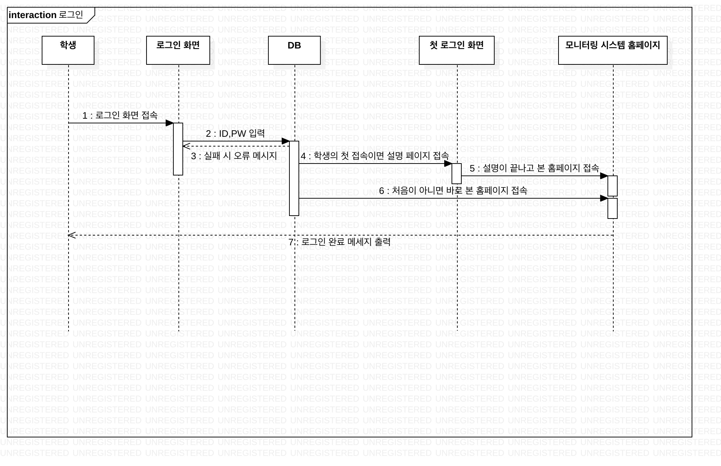
시퀀스 다이어그램 - 로그인

Slide 113
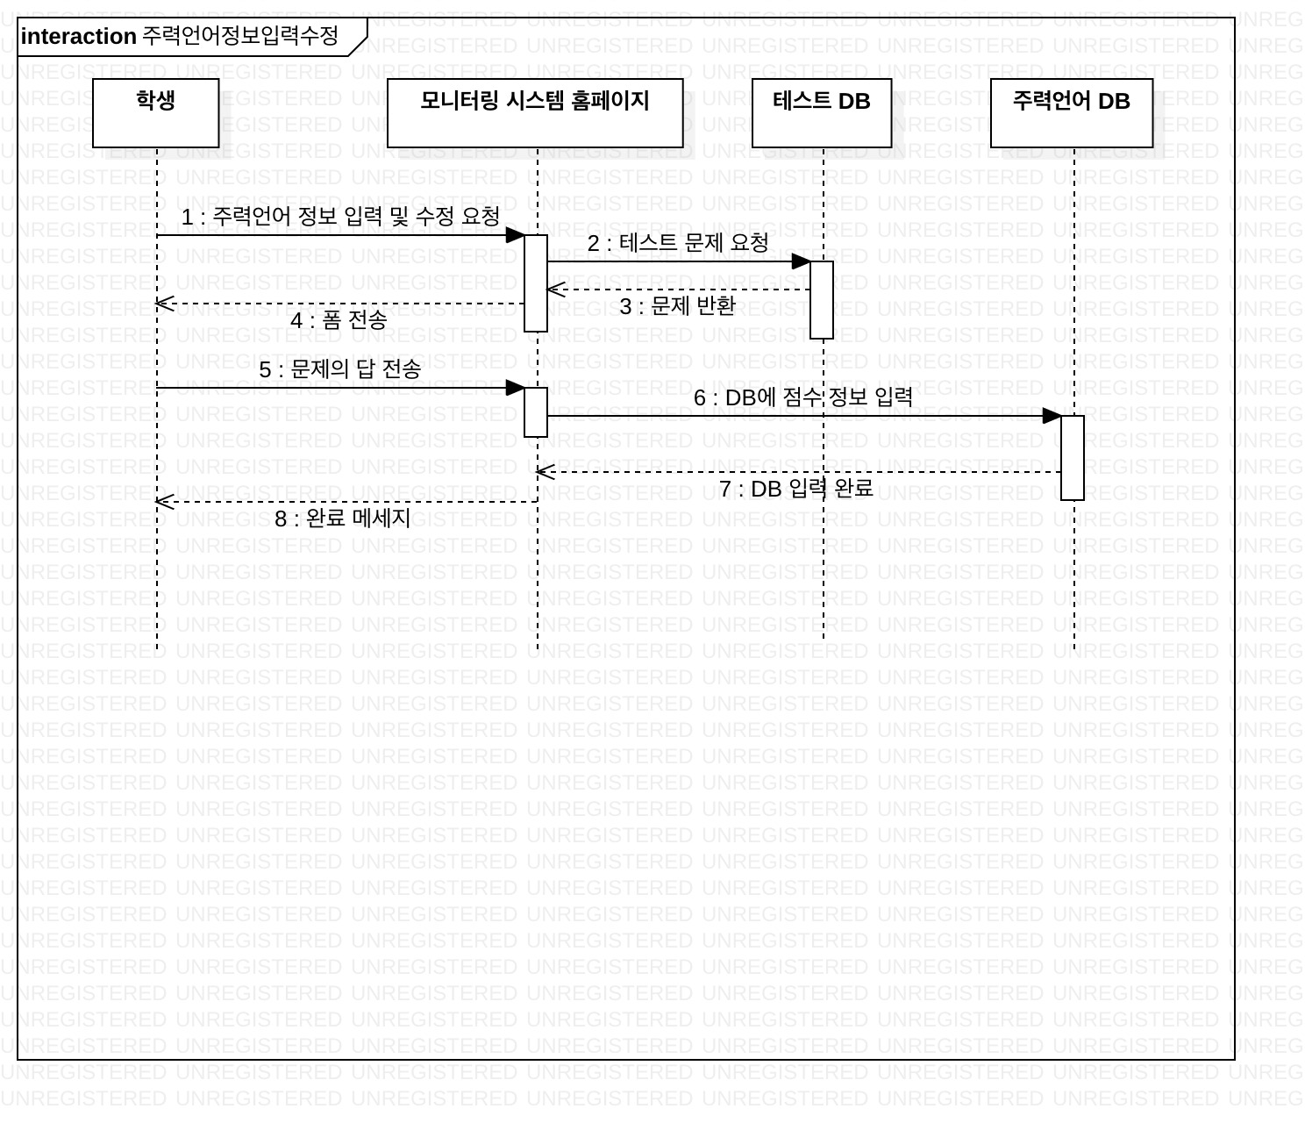
시퀀스 다이어그램 - 주력 언어 입력/수정

Slide 114
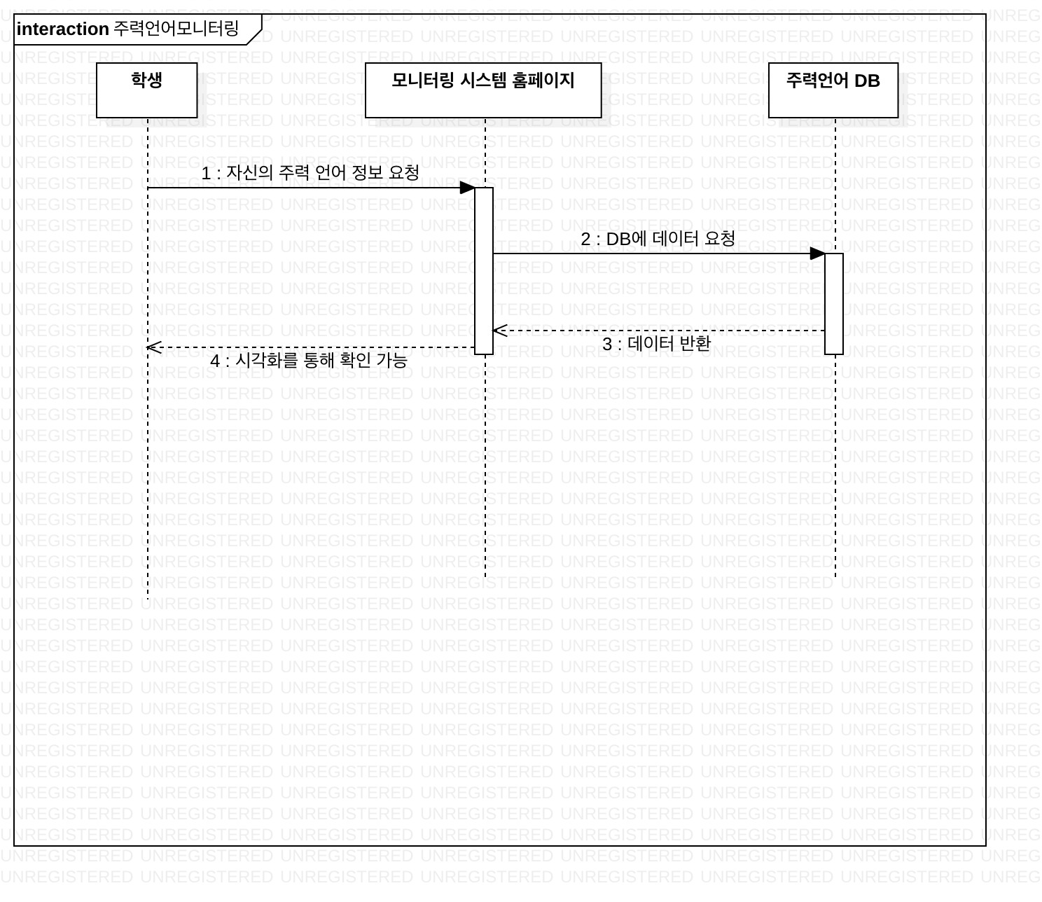
시퀀스 다이어그램 - 주력 언어 모니터링

Slide 115
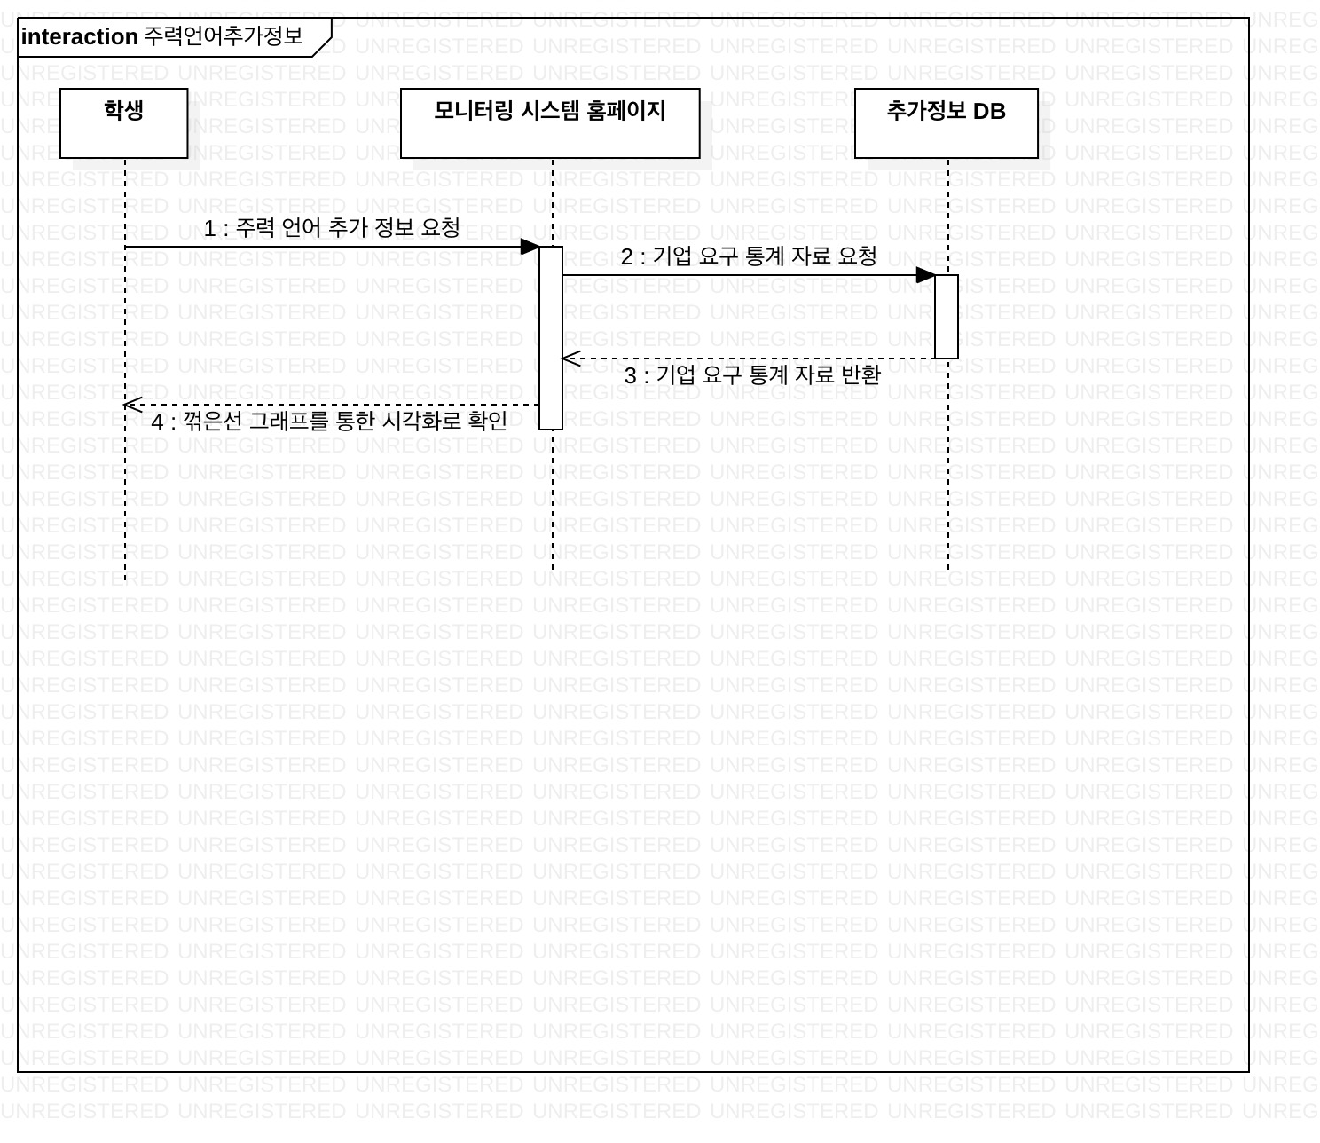
시퀀스 다이어그램 - 주력언어 추가정보

Slide 116
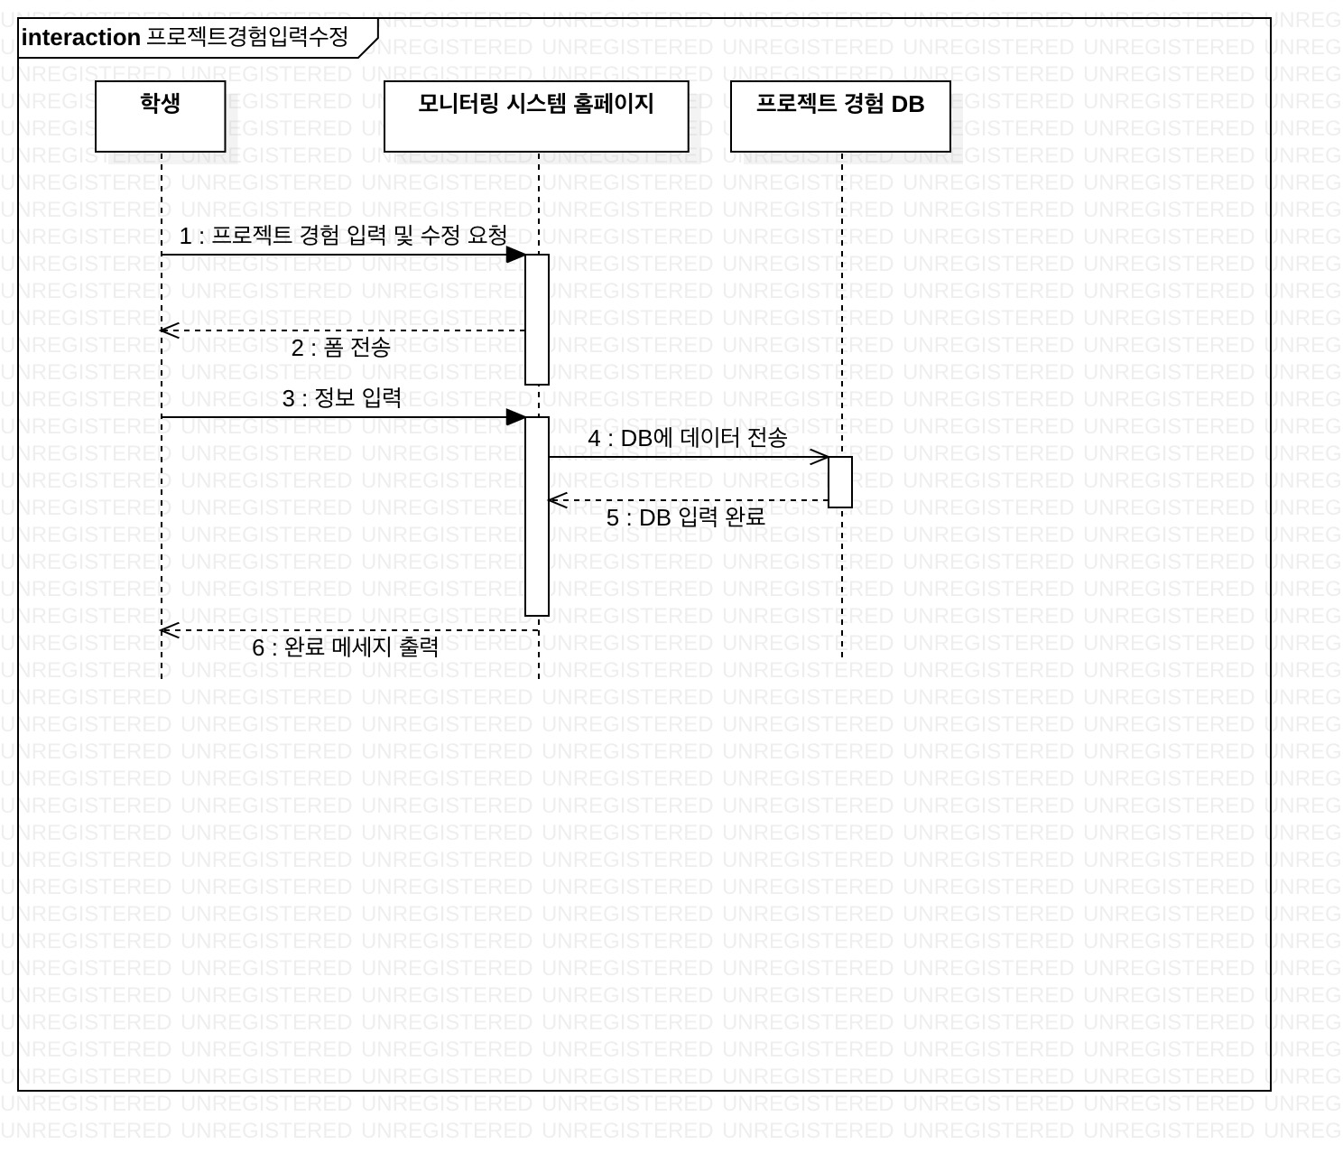
시퀀스 다이어그램 - 프로젝트 경험 입력/수정

Slide 117
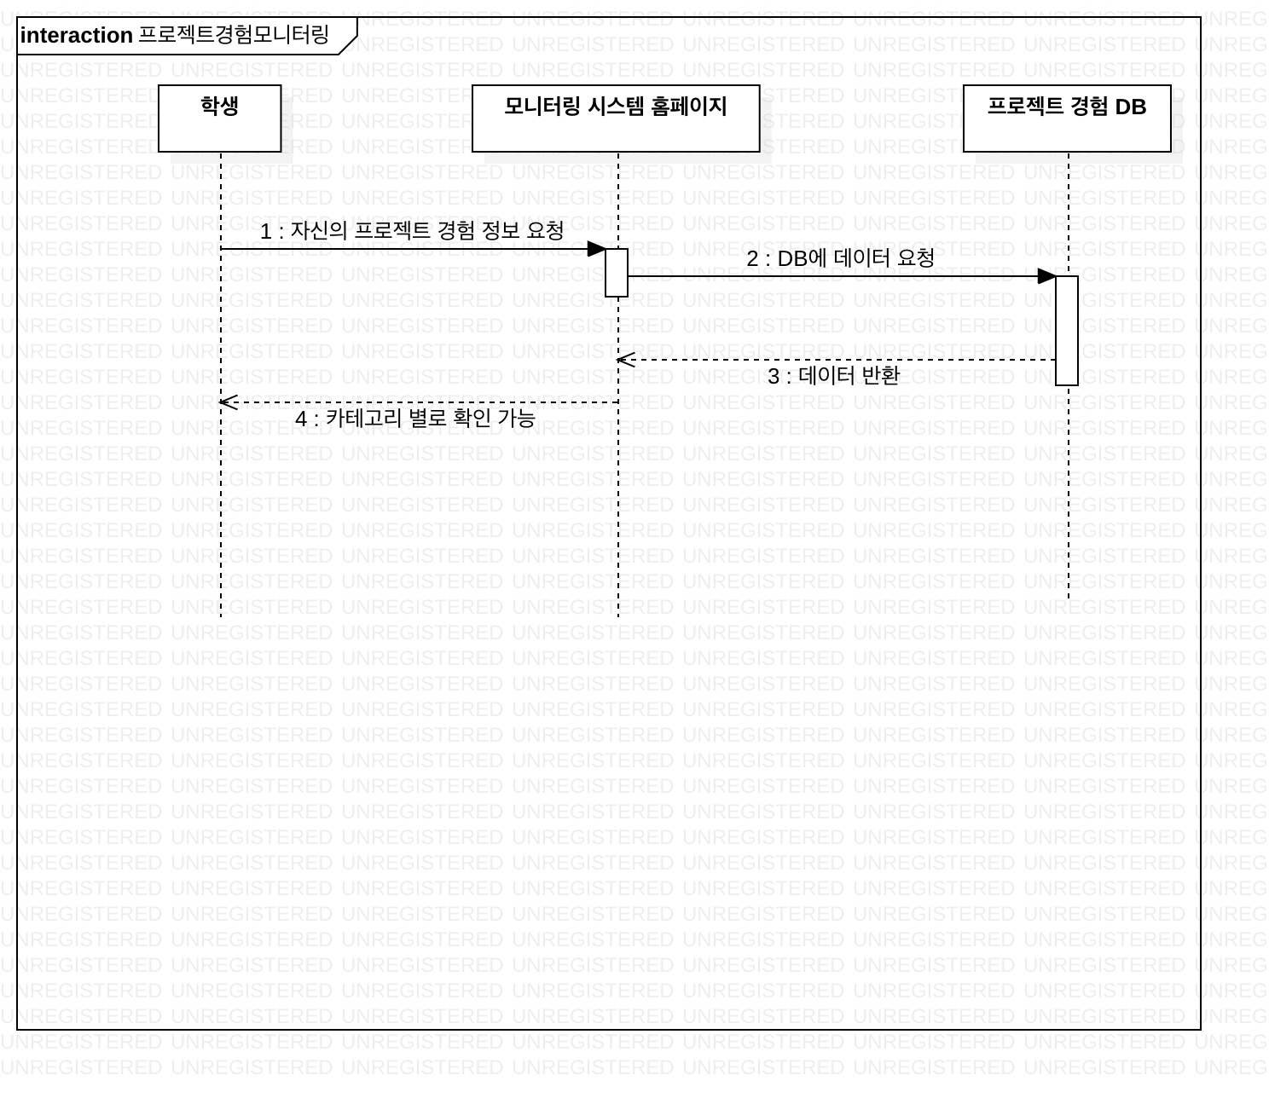
시퀀스 다이어그램 - 프로젝트 경험 모니터링

Slide 118
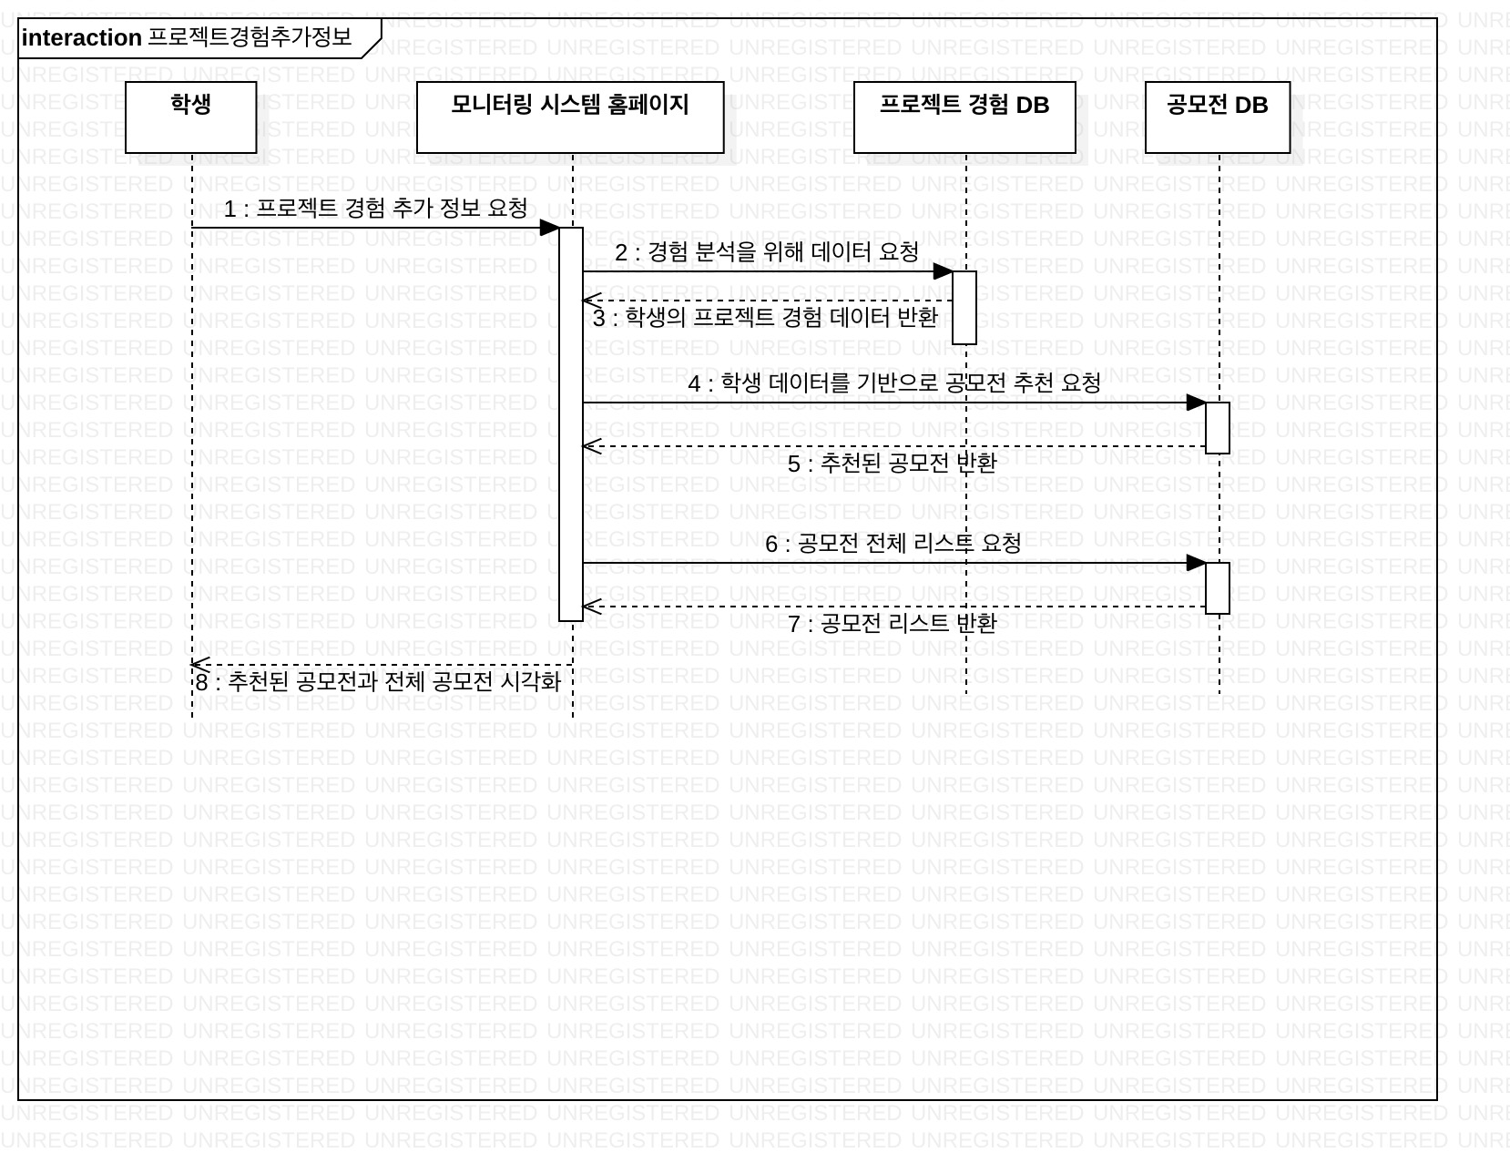
시퀀스 다이어그램 - 프로젝트 경험 추가정보

Slide 119
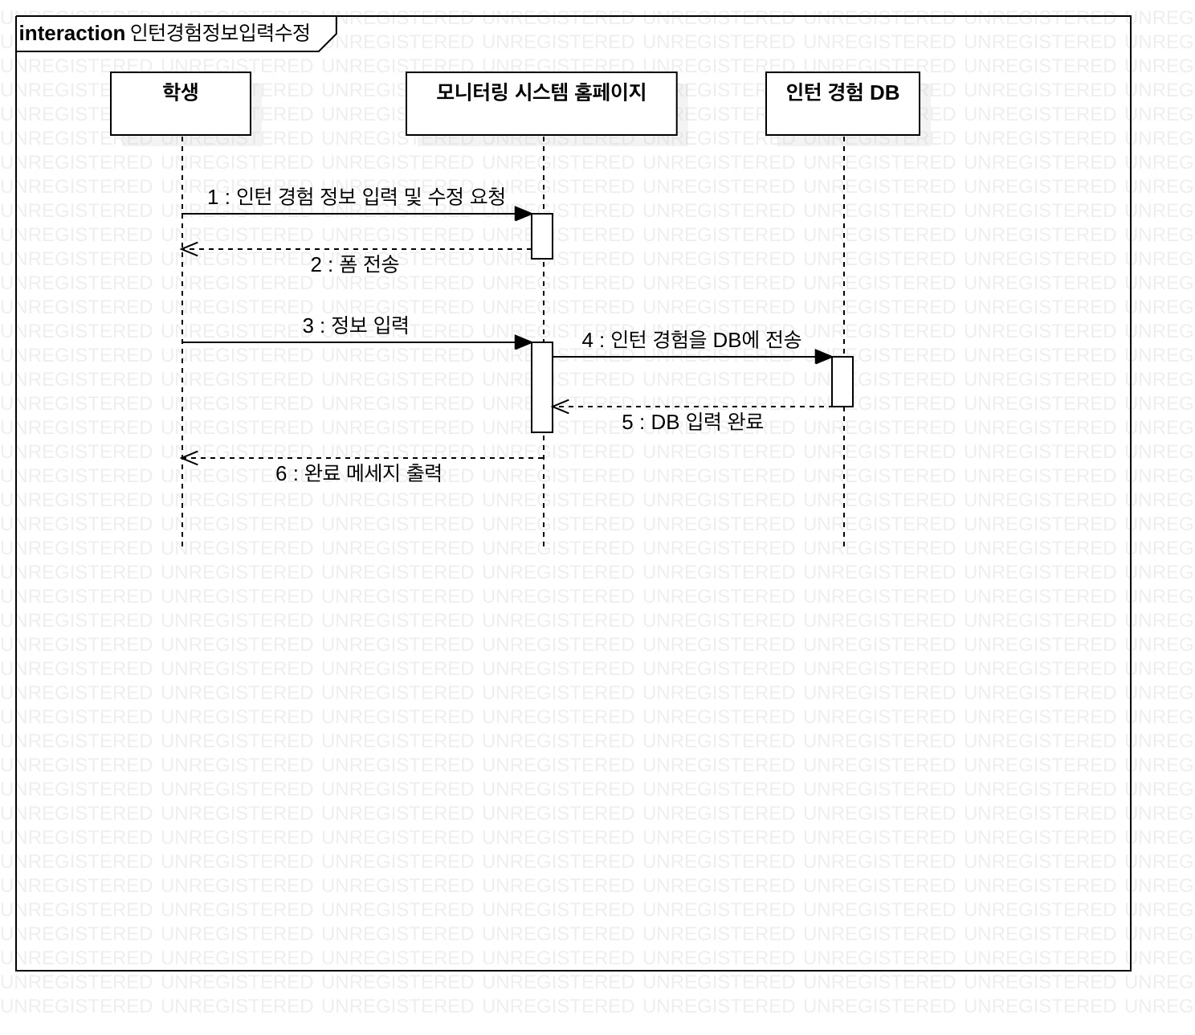
시퀀스 다이어그램 - 인턴 경험 입력/수정

Slide 120
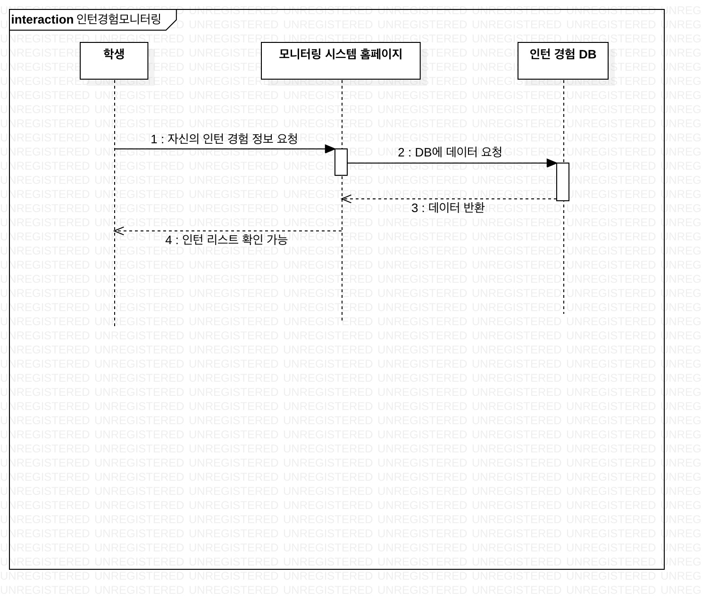
시퀀스 다이어그램 - 인턴 경험 모니터링

Slide 121
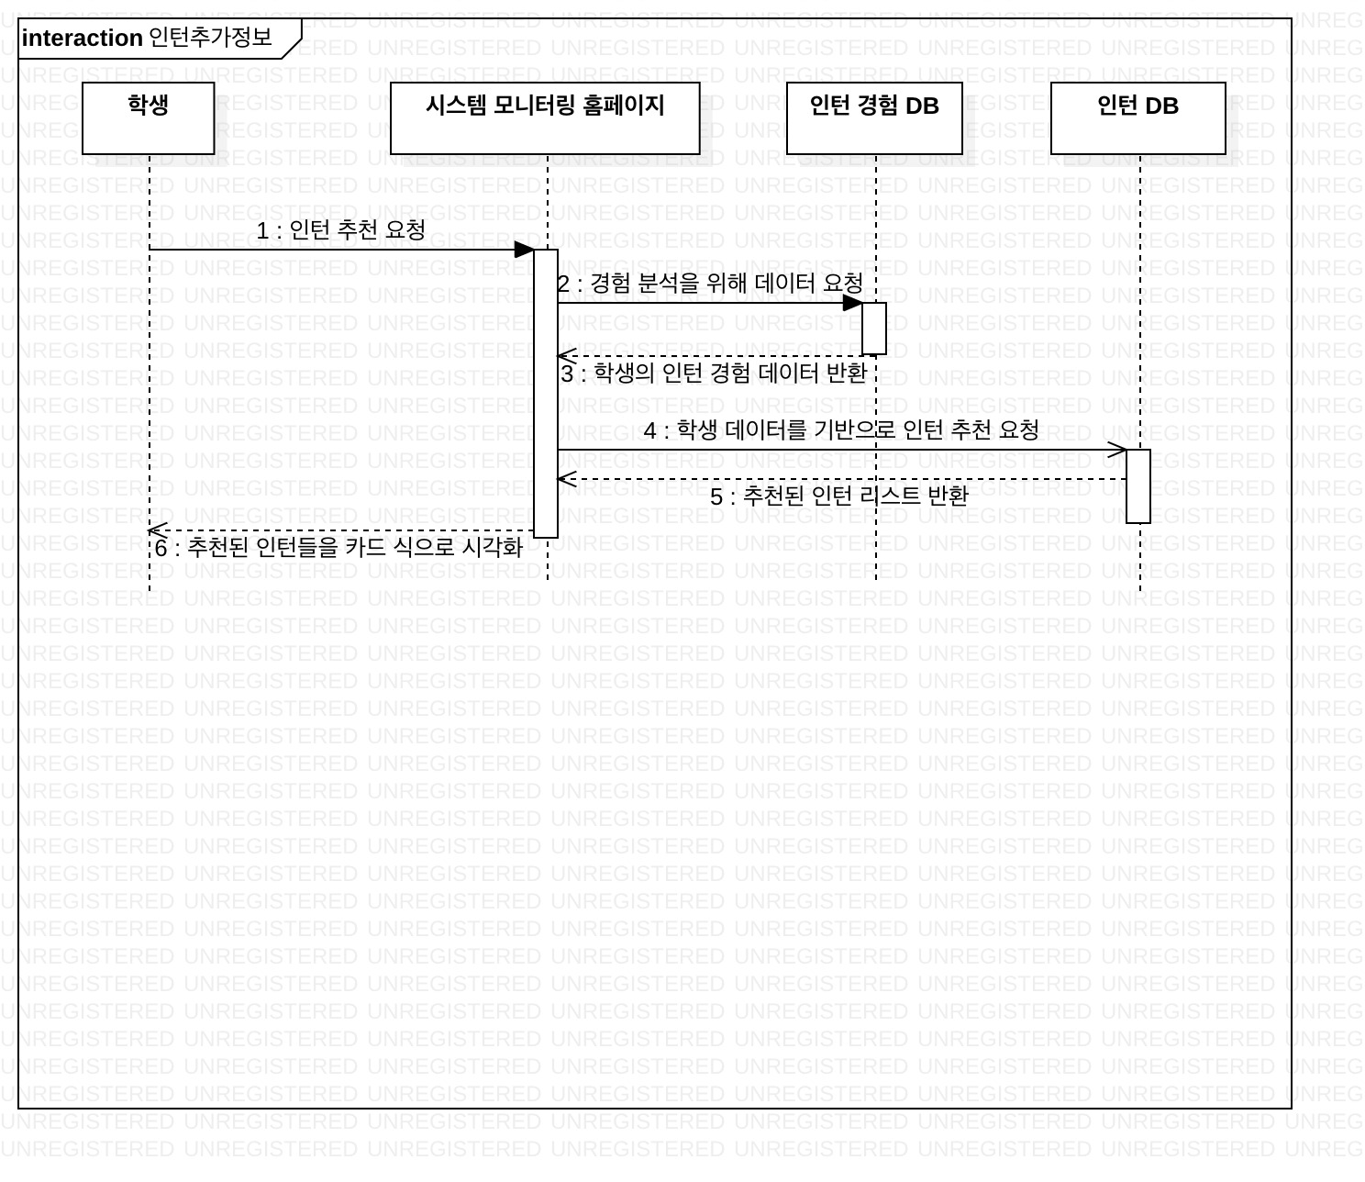
시퀀스 다이어그램 - 인턴 경험 추가정보

Slide 122
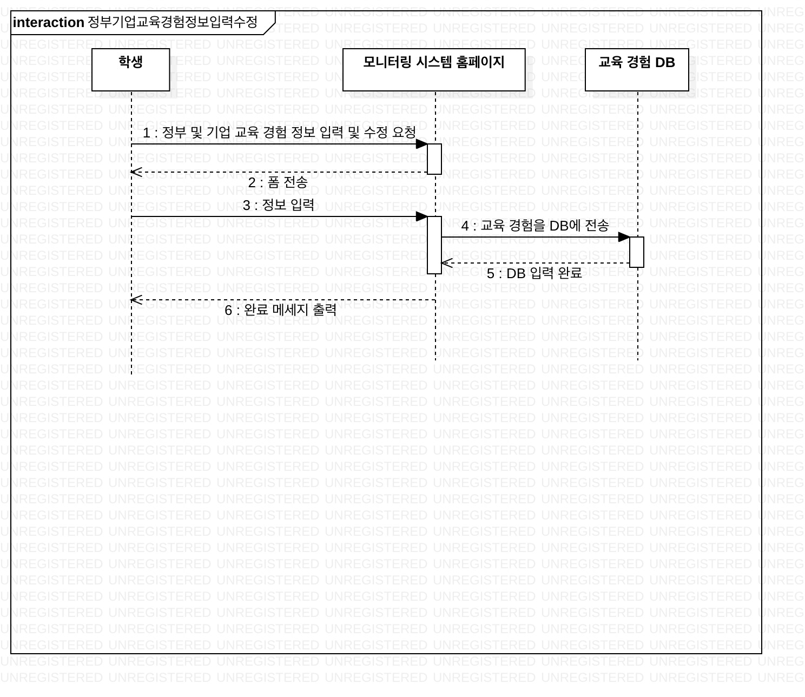
시퀀스 다이어그램 - 정부/기업 교육 경험 입력/수정

Slide 123
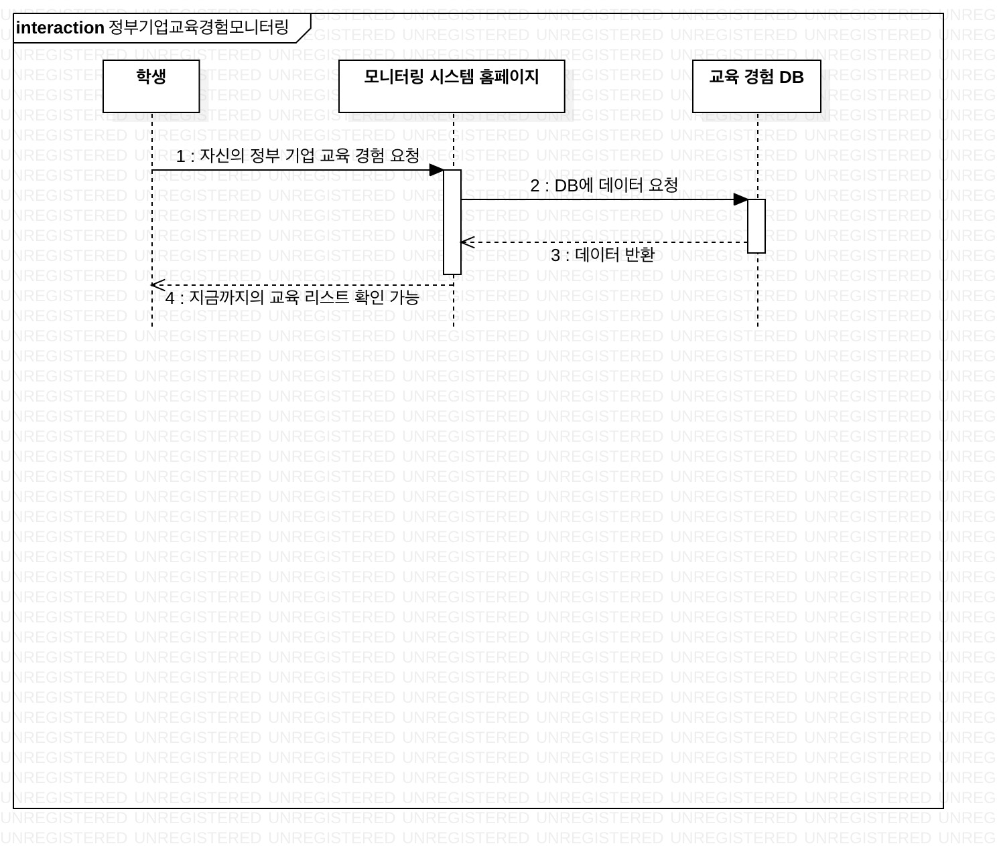
시퀀스 다이어그램 - 정부/기업 교육 경험 모니터링

Slide 124
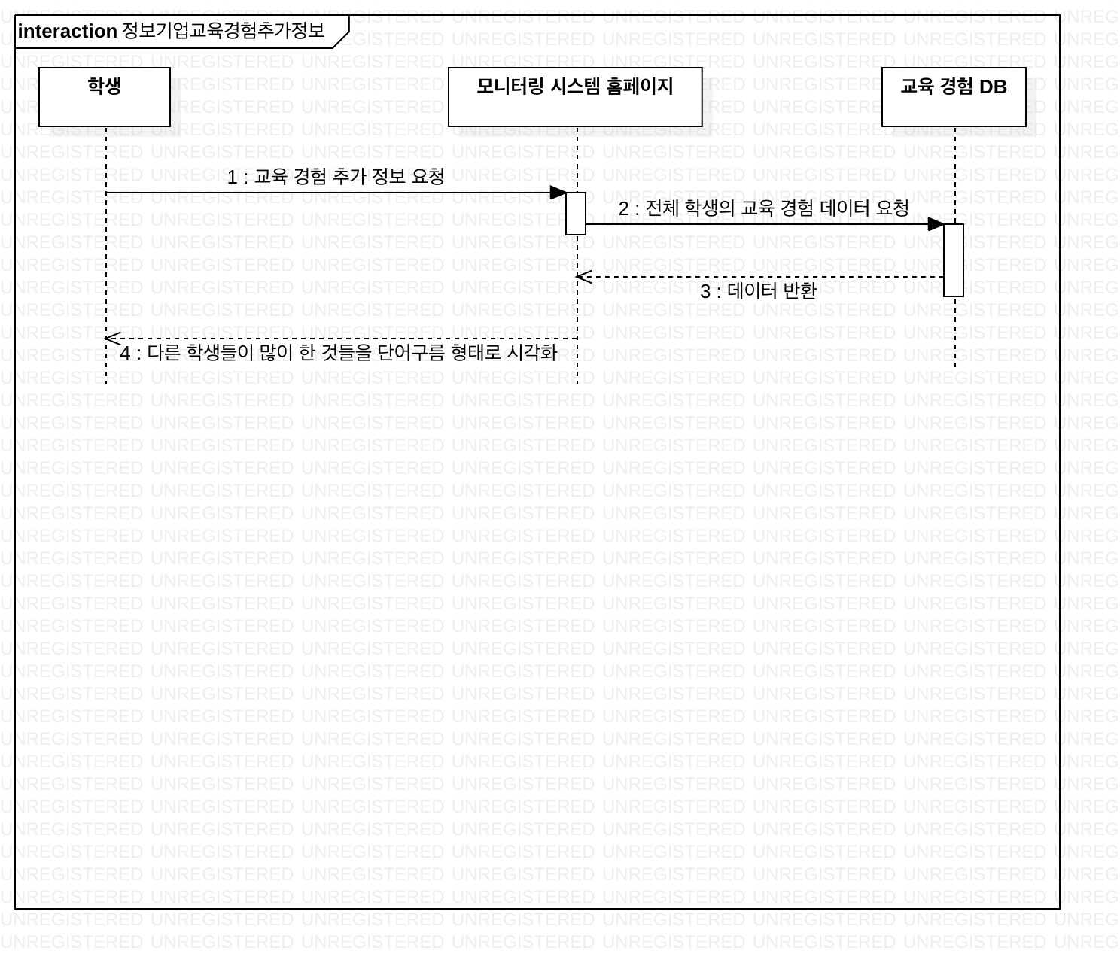
시퀀스 다이어그램 - 정부/기업 교육 경험 추가 정보

Slide 125
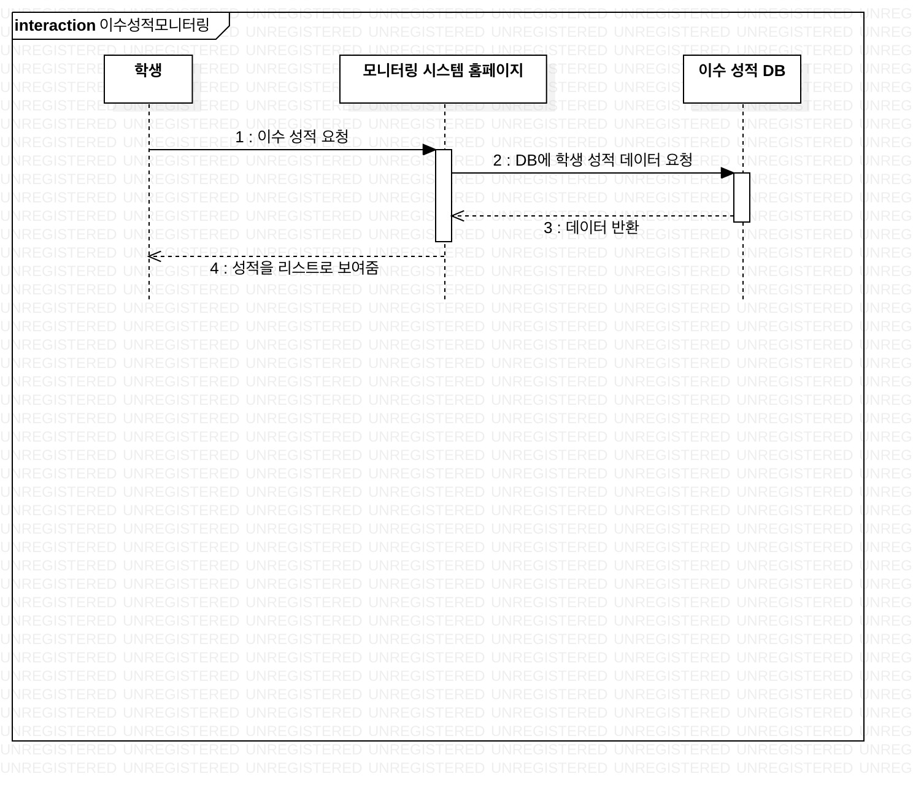
시퀀스 다이어그램 - 이수 성적 모니터링

Slide 126
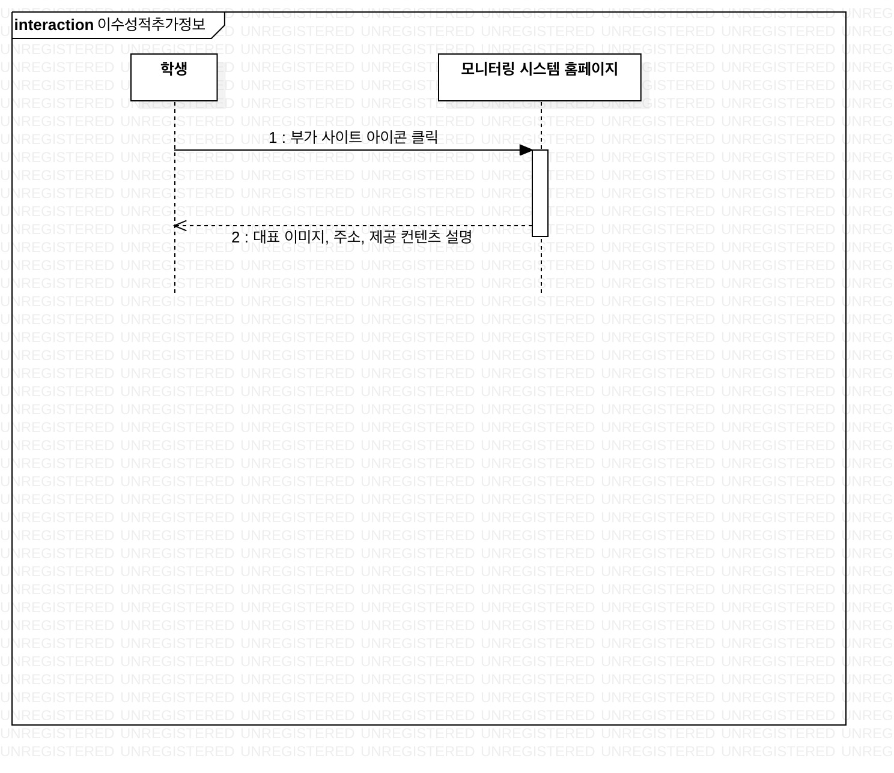
시퀀스 다이어그램 - 이수 성적 추가정보

Slide 127
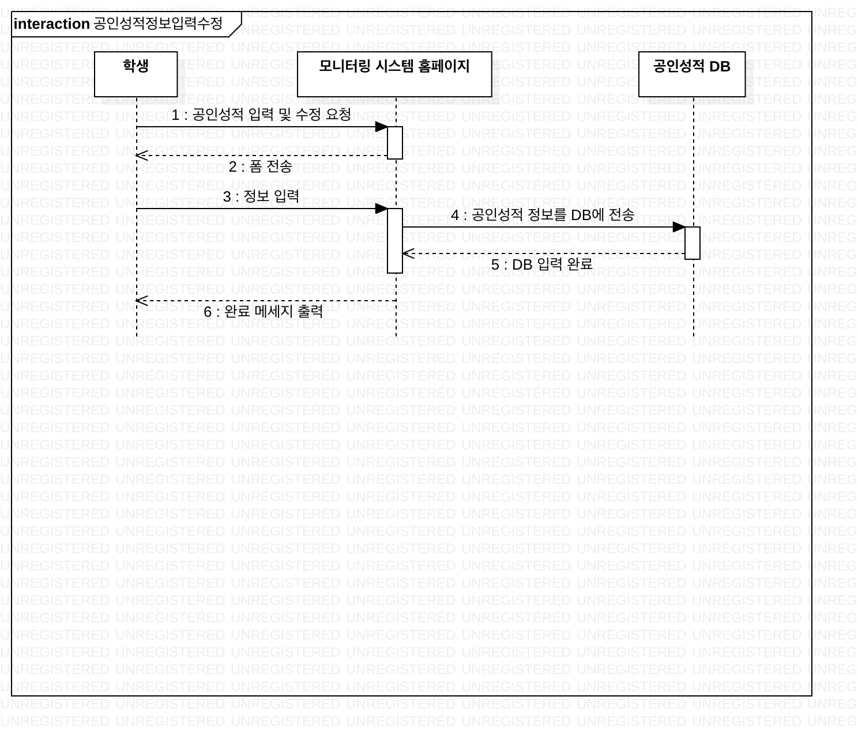
시퀀스 다이어그램 - 공인 성적 입력/수정

Slide 128
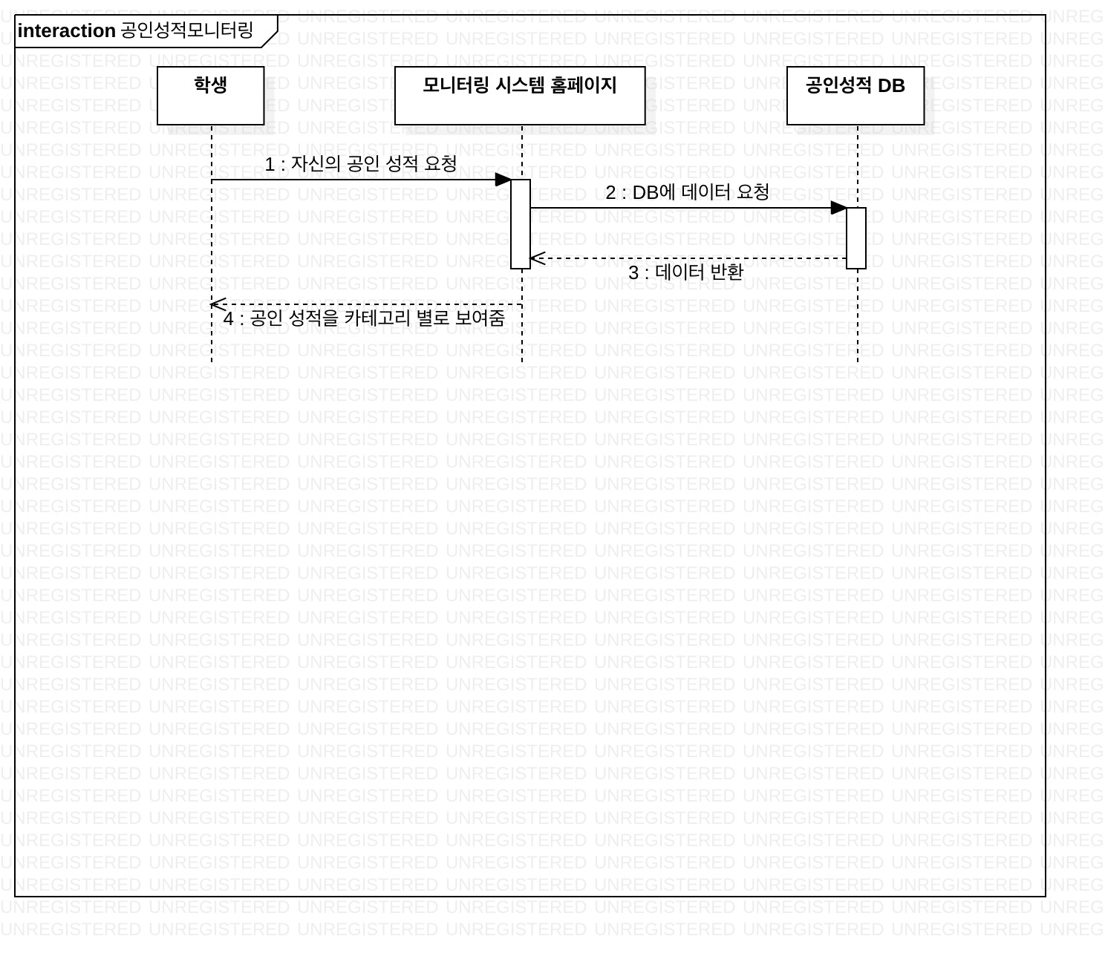
시퀀스 다이어그램 - 공인 성적 모니터링

Slide 129
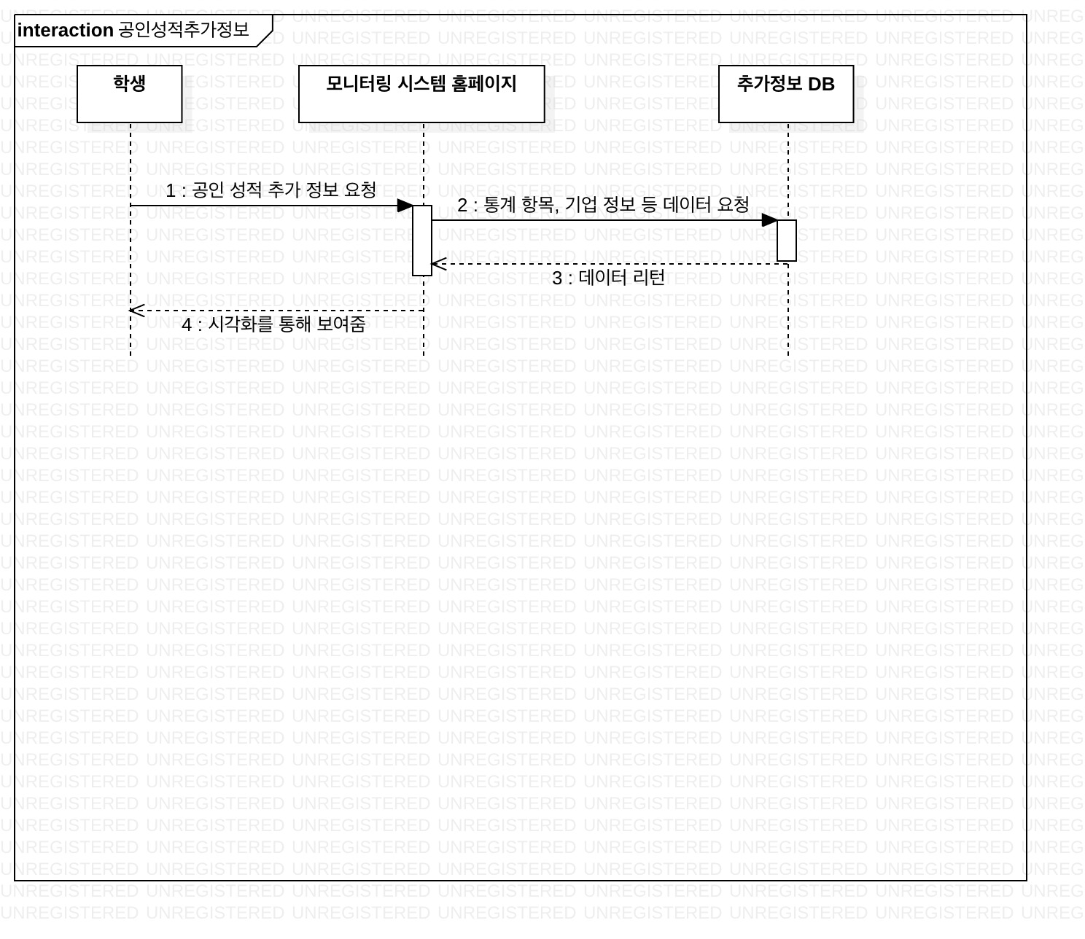
시퀀스 다이어그램 - 공인 성적 추가 정보

Slide 130
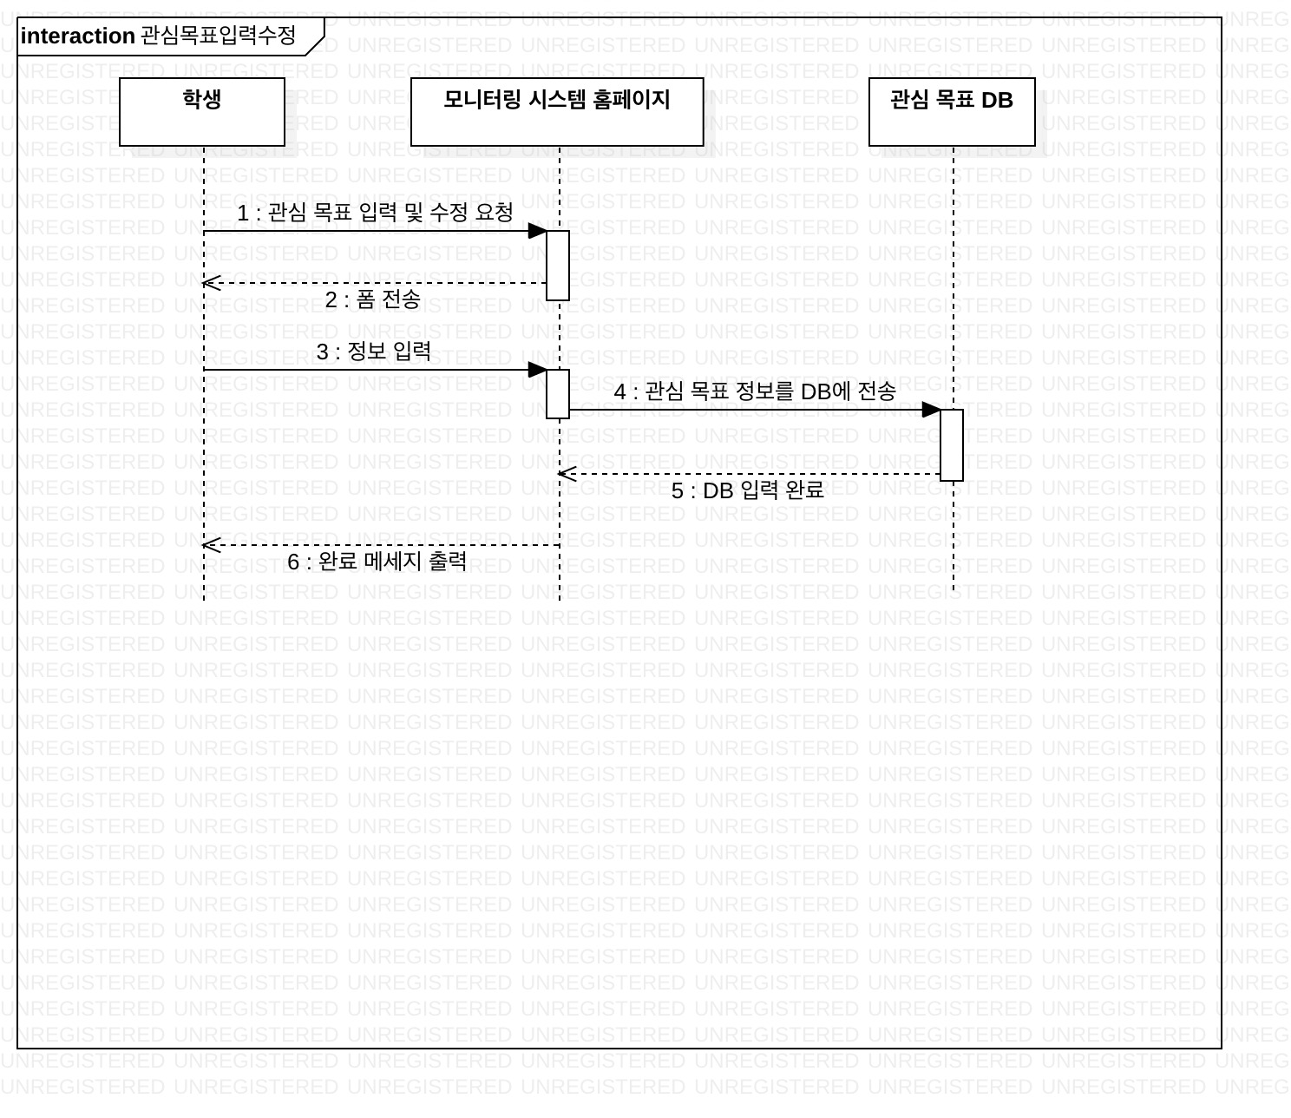
시퀀스 다이어그램 - 관심 목표 입력/수정

Slide 131
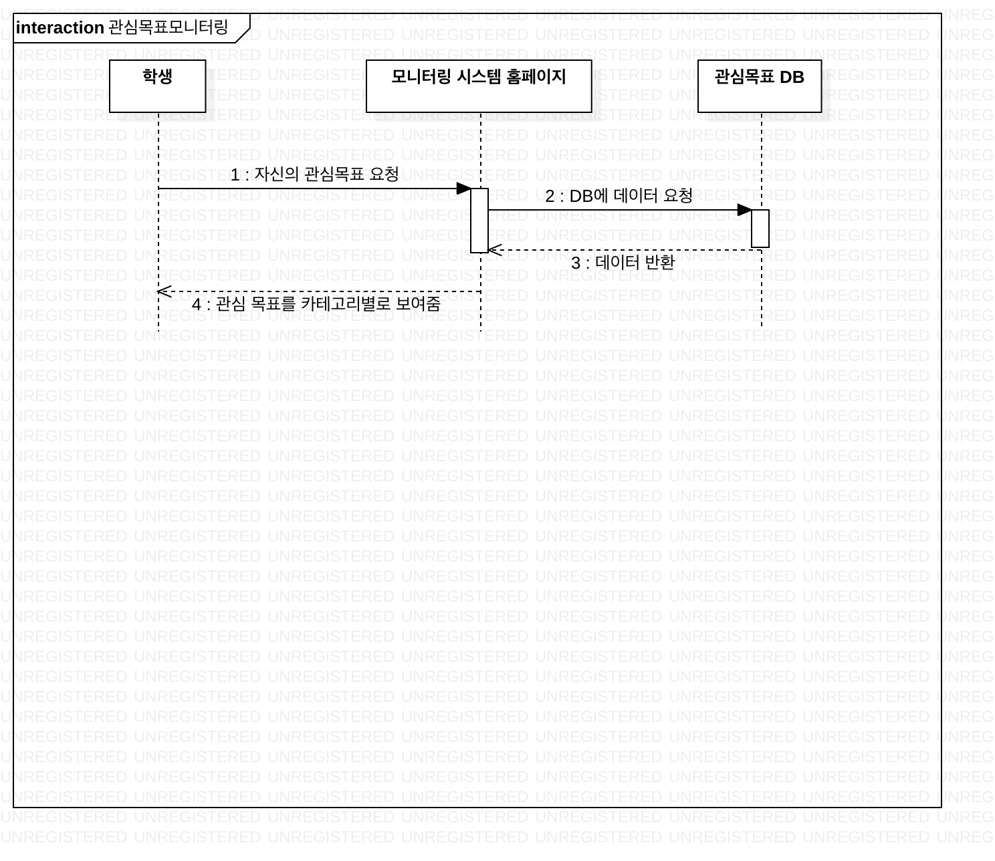
시퀀스 다이어그램 - 관심 목표 모니터링

Slide 132
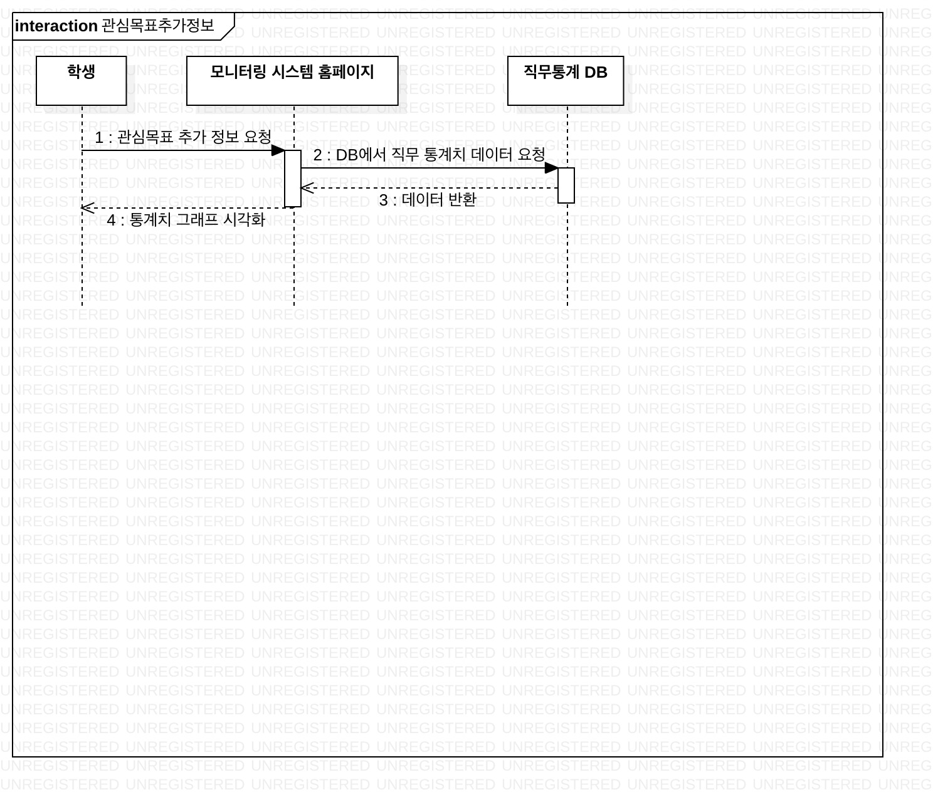
시퀀스 다이어그램 - 관심 목표 추가 정보

Slide 133
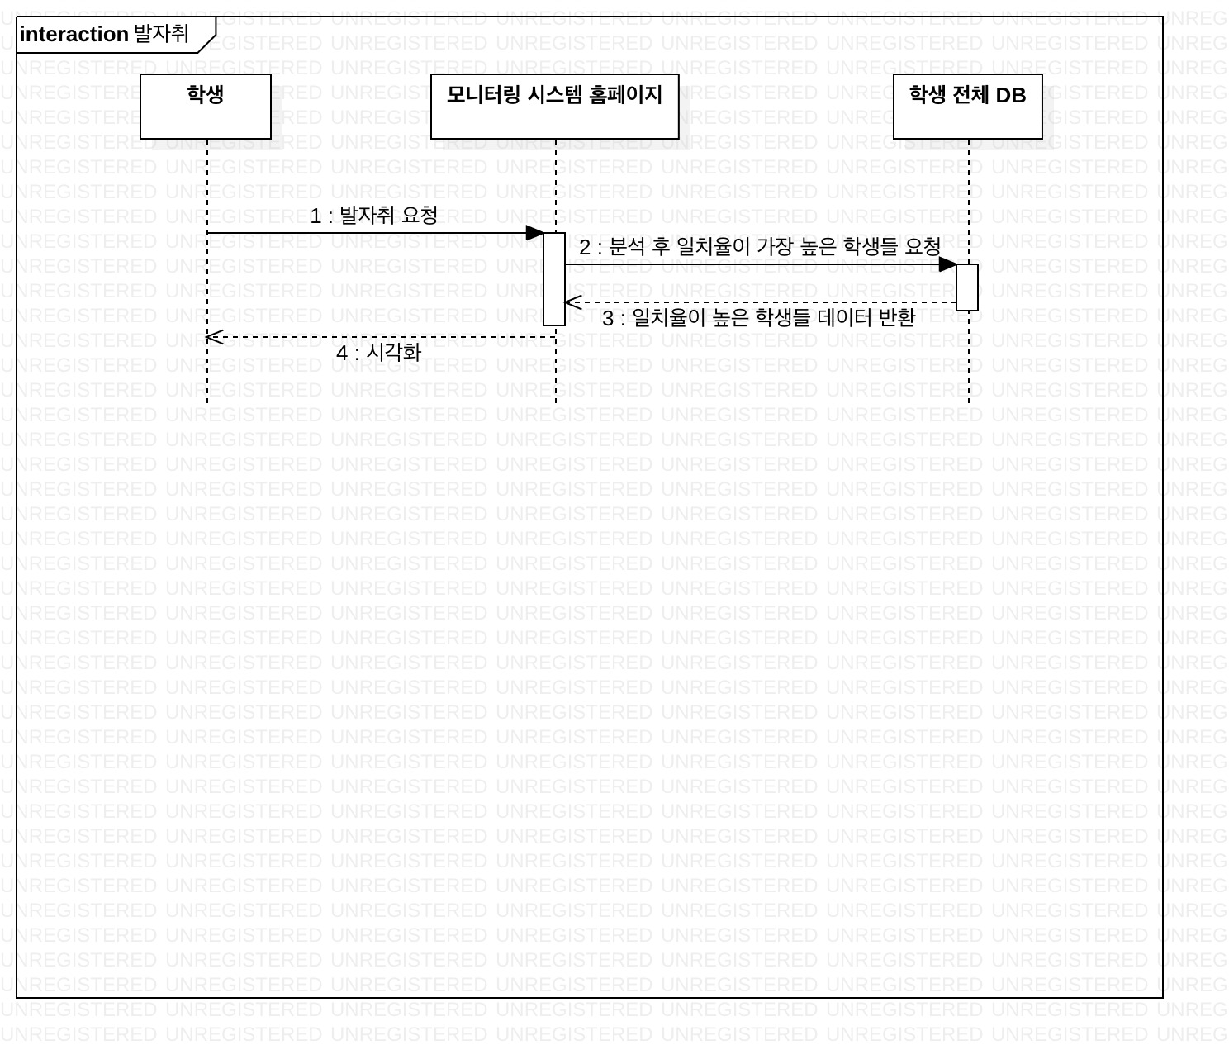
시퀀스 다이어그램 - 발자취

Slide 134
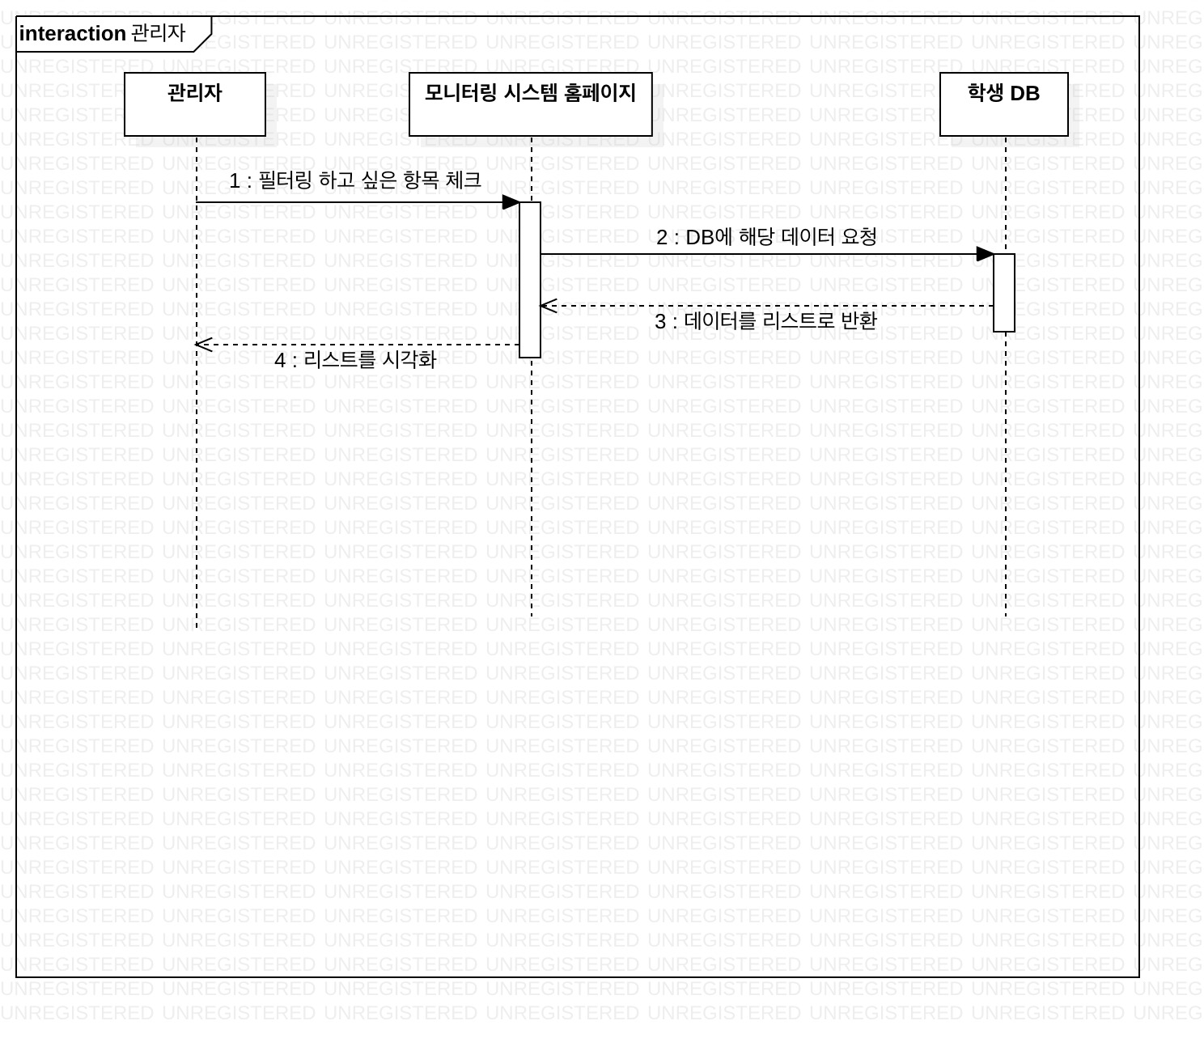
시퀀스 다이어그램 - 관리자

